Slide 1
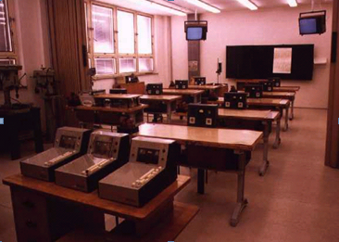
Praxe - elektrodílna
1.ročník

Slide 2

Náplň heslovitě
Úvod
Definice a termíny; vyhláška č. 50/78 sb.
Vodiče, názvy, materiál, skladba
Barvy holých a izolovaných vodičů, číselné a písmenkové značení
Sítě, zkoušečky, zakončování vodičů, základní elektroinstalační materiály
Pojistky, jističe, proudová a napěťová ochrana
Spínače, zapojení spínače č.1
Zapojení spínače č.6
Zapojení spínače č.7
Zdroje světla - žárovka, zářivka, výbojka
Zásuvky a vidlice, spojovací a izolační materiál
Ochrany před nebezpečným dotykem

Slide 3
1) Úvod - BOZP
Organizace školních dílen
služba - pořádek, klíče
oděv - montérky, pantofle
čtverečkovaný A4, zelenou pastelku
přestávka(o přestávce mimo dílnu)
předpisy pro obsluhu vybavení dílny - tabulky u strojů, ochranné prostředky
vypínací bezpečnostní tlačítko
první pomoc při úrazu el. proudem (prezentace PP při úrazu...)
umístnění PHP a jejich použití (prezentace „hasící přístroje“)
práce na stole - po poučení, neničit psaním a trháním podložku stolu
zákaz jakékoliv manipulace s vybavením elektrodílny
Notes:
BOZP v dílenské výuce – zná místní bezpečnostní předpisy; zásady bezpečné práce na zařízeních; zásady požární ochrany; poskytne první pomoc při úrazu el. proudem; umí použít správný hasící přístroj

Slide 4
Bezpečnost práce
podepsané proškolení
neopouštět dílnu bez vědomí vyučujícího
Platí zákaz pracovat - s vyhrnutými rukávy, v oděvu bez rukávů, s mokrou obuví a mokrýma rukama!
Nesmí se nosit - kovové řetízky, náramky, prsteny, kovové části oděvu, vlající vlasy, oděv potřísněný snadno hořlavou látkou.
První pomoc při úrazu elektrickým proudem
První pomoc při úrazu elektrickým proudem( prezentace „ První pomoc)
Umístnění PHP a jejich použití( prezentace „hasící přístroje“)
Obecné cíle a pojetí výuky …( prezentace „Praxe“)

Slide 5
Stupně odborné kvalifikace pracovníků v elektrotechnice a elektronice
Podle Vyhlášky č. 50/ 1978 sb. Českého úřadu bezpečnosti práce a Českého báňského úřadu o odborné způsobilosti v elektrotechnice
Notes:
Základní znalosti elektromechanika

Slide 6
Vyhláška č. 50/ 1978 sb.
Pracovníci bez odborného vzdělání:
§3 vyhlášky 50/1978 - pracovníci seznámeni
Zaměstnanci byli svým zaměstnavatelem seznámeni se základem bezpečnosti práce na elektrických zařízeních a mohou samostatně obsluhovat jednoduchý elektrická zařízení malého (do 50 V) a nízkého (do 1000 V) elektrického napětí.
§4 vyhlášky 50/1978 - pracovníci poučeni
Obdobně jako pracovníci seznámeni dle vyhlášky 50/1978 byli zaměstnanci proškoleni, ale mohou navíc jednoduchá zařízení vysokého napětí, pracovat na částech elektrického zařízení nízkého napětí, pokud je elektrické zařízení odpojeno od elektrického napětí, s dohledem pracovat na vypnutých elektrických zařízeních vysokého napětí a měřit zkoušecími měřícími přístroji.
Notes:
Zákon č. 40/1964 Sb., občanský zákoník Zákon č. 174/1968 Sb., o státním odborném dozoru nad bezpečností práce Zákon č. 251/2005 Sb., o inspekci práce Zákon č. 513/1991 Sb., obchodní zákoník Zákon č. 22/1997 Sb., o technických požadavcích na výrobky a o změně a doplnění některých zákonů ve znění pozdějších předpisů Zákon č. 59/1998 Sb., o odpovědnosti za škodu způsobenou vadou výrobku Zákon č. 458/2000 Sb., o podmínkách podnikání a o výkonu státní správy v energetických odvětvích a o změně některých zákonů (energetický zákon) Zákon č. 102/2001 Sb., o obecné bezpečnosti výrobků a o změně některých zákonů (zákon o obecné bezpečnosti výrobků) Zákon č. 183/2006 Sb., o územním plánování a stavebním rádu (stavební zákon), ve znění pozdějších předpisů Zákon č. 262/2006 Sb., zákoník práce, ve znění pozdějších předpisů Zákon č. 309/2006 Sb., kterým se upravují další požadavky bezpečnosti a ochrany zdraví při práci v pracovněprávních vztazích a o zajištění bezpečnosti a ochrany zdraví při činnosti nebo poskytování služeb mimo pracovněprávní vztahy (zákon o zajištění dalších podmínek bezpečnosti a ochrany zdraví při práci) Vyhláška ČÚBP a ČBÚ č. 50/1978 Sb., ve znění pozdějších předpisů, o odborné způsobilosti v elektrotechnice Vyhláška ČÚBP a ČBÚ č. 20/1979 Sb., kterou se určují vyhrazená elektrická zařízení a stanoví některé podmínky k zajištění jejich bezpečnosti, ve znění vyhlášky č. 553/1990 Sb. Vyhláška ČÚBP č. 48/1982 Sb., ve znění pozdějších předpisů, kterou se stanoví základní požadavky k zajištění bezpečnosti práce a technických zařízení Vyhláška č. 137/1998 Sb., o obecných technických požadavcích na výstavbu Vyhláška č. 246/2001 Sb., o stanovení podmínek požární bezpečnosti a výkonu státního požárního dozoru (vyhláška o požární prevenci) Vyhláška č. 23/2008 Sb., o technických podmínkách požární ochrany staveb Nařízení vlády č. 378/2001 Sb., kterým se stanoví bližší požadavky na bezpečný provoz a používání strojů, technických zařízení, přístrojů a nářadí Nařízení vlády č. 163/2002 Sb., kterým se stanoví technické požadavky na vybrané stavební výrobky Nařízení vlády č. 190/2002 Sb., kterým se stanoví technické požadavky na stavební výrobky označované CE Nařízení vlády č. 17/2003 Sb., kterým se stanoví technické požadavky na elektrická zařízení nízkého napětí Nařízení vlády č. 24/2003 Sb., kterým se stanoví technické požadavky na strojní zařízení (od 29. prosince 2009 je nahrazuje nařízení vlády č. 176/2008 Sb., o technických požadavcích na strojní zařízení) Nařízení vlády č. 101/2005 Sb., o podrobnějších požadavcích na pracoviště a pracovní prostředí Nařízení vlády č. 616/2006 Sb., o technických požadavcích na výrobky z hlediska jejich elektromagnetické kompatibility (dříve nařízení vlády č. 18/2003 Sb.)

Slide 7
Vyhláška č. 50/ 1978 sb.
Pracovníci s odborným elektrotechnickým vzděláním:
§5 vyhlášky 50/1978 - pracovníci znalí
Pro získání kvalifikace dle vyhlášky 50/1978 §5 pracovníci znalí je nutné získat elektrotechnické vzdělání, minimálně však vyučení. Na různé rekvalifikační kurzy bohužel vyhláška 50/1978 nepomýšlí. Dále je nutné složit zkoušku ve stanoveném rozsahu a dle stanovených pravidel.
Pracovníci znalí dle §5 vyhlášky 50/1978 mohou samostatně obsluhovat elektrická zařízení, pracovat na zapnutém elektrickém zařízením (pod napětím) nízkého napětí pod dozorem, popř. jen dohledem a na elektrickém zařízení vysokého napětí jen za vypnutého stavu (bez napětí).

Slide 8
Vyhláška č. 50/ 1978 sb.
Pracovníci znalí s vyšší kvalifikací:
§6 vyhlášky 50/1978 - pracovníci pro samostatnou činnost
Předpokladem pro pracovníky pro samostatnou činnost dle §6 vyhlášky 50/1978 je odborné elektrotechnické vzdělání (minimálně vyučení), minimálně rok praxe (pracovní poměr v elektrotechnickém oboru) a složení zkoušky ve stanoveném rozsahu a dle stanovených pravidel.
§7 a §8 vyhlášky 50/1978 - pracovníci pro řízení činností (§7) a pracovníci pro řízení činnosti prováděné dodavatelským způsobem a pracovníci pro řízení provozu(§8)
Předpokladem pro tyto pracovníky s vyšší kvalifikací je odborné elektrotechnické vzdělání (minimálně vyučení), minimální praxe a složení příslušné zkoušky ve stanoveném rozsahu a dle stanovených pravidel.
Pro získání živnostenského oprávnění je předpoklad elektrotechnická kvalifikace dle §8 - pracovníci pro řízení činnosti prováděné dodavatelským způsobem a pracovníci pro řízení provozu.
Vyšší elektrotechnická kvalifikace automaticky nezahrnuje stupeň nižší kvalifikace, to znamená pracovník s §8 se musí nechat přezkoušet i z §6.

Slide 9
Vyhláška č. 50/ 1978 sb.
§9 vyhlášky 50/1978 - pracovníci pro provádění revizí
Pracovníci pro provádění revizí dle §9 vyhlášky 50/1978 musí mít odborné elektrotechnické vzdělání, minimální praxi a složenu zkoušku ve stanoveném rozsahu a dle stanovených pravidel u státního odborného dozoru.
Samostatná revize se řídí dle příslušných státních, popř. i mezinárodních technických norem, zákonů a vyhlášek.
§10 vyhlášky 50/1978 - pracovníci pro samostatné projektování a řízení projektování
Pracovníci pro samostatné projektování a řízení projektování dle §10 vyhlášky 50/1978 mají odborné elektrotechnické vzdělání a minimální délku praxe dle příslušných zákonů a vyhlášek a složenou příslušnou zkoušku.
Učitelé, kantoři a výzkumníci:
§11 vyhlášky 50/1978 - kvalifikace ve zvláštních případech
Jedná se např. o vyučující, kteří při výuce obsluhují elektrická zařízení, elektrické stroje a přístroje za účely výuky nebo vědeckého výzkumu.

Slide 10
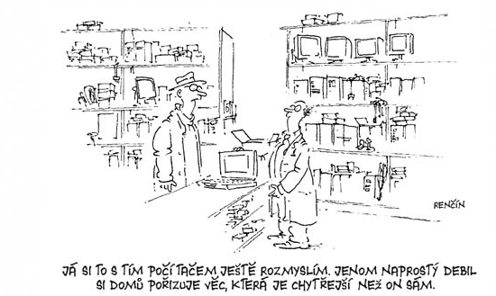
Laik
1) Definice

Slide 11
Laik
Elektrické instalace a elektrické spotřebiče musí být provedeny tak, aby je mohli užívat laici, aniž by byli vystaveni riziku úrazu elektrickým proudem nebo jiných škod na zdraví.
Národní dodatek České republiky obsahuje sedmnáct legislativních předpisů (zákony, nařízení vlády, vyhlášky) a čtyři technické normy. Jednou z uvedených důležitých technických norem (vedle ČSN 33 1326, ČSN 33 1500 a ČSN 33 2000-6) je poněkud opomíjená, ale platná ČSN 33 1310 ed. 2 Bezpečnostní požadavky na elektrické instalace a spotřebiče určené k užívání osobami bez elektrotechnické kvalifikace z října 2009. Zařazení normy do národního dodatku ČR podtrhuje její význam, a i proto stojí ustanovení normy za připomenutí.
Pro účely normy platí definice uvedené v ČSN IEC 60050 Mezinárodní elektrotechnický slovník - Část 826: Elektrické instalace a dále uvedené termíny a jejich definice:
Laik (osoba bez elektrotechnické kvalifikace)
osoba, která není ani znalá ani poučená (název laik lze použít tehdy, pokud je zřejmé, že tento obecný název se v daných souvislostech vztahuje k elektrotechnice).
Notes:
Vysvětlení pojmu

Slide 12
Rozdělení elektrických spotřebičů a instalací určených pro používání laiky do jednotlivých skupin
Skupina A:
elektromechanické a elektrotepelné spotřebiče pro domácnost a podobné účely
elektromechanické a elektrotepelné ruční nářadí
přístroje spotřební elektroniky
zařízení pro elektrické vytápění prostorů obytných budov všeho druhu
elektrické kancelářské stroje, osobní počítače a jejich příslušenství
elektrické a elektronické hračky a hry
pracovní a stavební stroje malé mechanizace a elektrické nářadí
Podobné
Skupina B:
pohyblivé přívody k elektrickým spotřebičům, a to pevně připojené, odpojitelné a prodlužovací
podobné
Skupina C:
pevné elektrické instalace v bytových jednotkách, budovách určených pro bydlení a společném příslušenství budov bytové výstavby, včetně příslušných rozvodnic a rozváděčů
vestavné elektrické spotřebiče pro pevné připojení
elektrická svítidla pro pevné připojení
elektrická regulační zařízení užívaná v domácnostech jako součást elektrické instalace
podobné

Slide 13
1) Hlavní definice a termíny
Notes:
Základní požadavky na výrobu a provoz el. zařízení z hlediska bezpečného provozu – seznámení s pojmy a případné vysvětlení žákům

Slide 14
Práce na elektrickém zařízení (elektrická práce) - práce na elektrickém zařízení nebo v jeho blízkosti, například zkoušení a měření, oprava, výměna, údržba, úprava, rozšíření, montáž a revize.
Práce pod napětím - veškeré práce, při které se osoba vědomě dostává do styku s živými částmi nebo zahrnuje do ochranného prostoru buď částmi svého těla, nářadím, vybavením nebo předměty, se kterými pracuje.
Práce v blízkosti živých částí - veškeré pracovní činnosti, při níž osoba zasahuje částmi svého těla, nářadím nebo jinými předměty do zóny přiblížení, aniž by zasahovala do ochranného prostoru.
Práce na zařízení bez napětí - pracovní činnost na elektrických zařízeních, která nejsou pod napětím ani nábojem, vykonávaná po provedení všech měření a opatření zabraňujících elektrickému nebezpečí.
Zábrana - každé zařízení, které může, nebo nemusí mít izolaci, používané k zamezení přiblížení se k elektrickému zařízení nebo části elektrického zařízení, které představuje elektrické nebezpečí.
Přepážka - část zajišťující ochranu před přímým kontaktem z každého obvyklého směru přístupu.
Kryt - část zajišťující ochranu zařízení před určitými vnějšími vlivy a ve všech směrech ochranu před přímým dotykem živých částí.
Malé napětí ELV - normálně nepřevyšuje 50V AC nebo 120V DC buď mezi vodiči, nebo vodiči a zemí, toto zahrnuje SELV, PELV a FELV.
Nízké napětí LV - normálně nepřevyšuje AC 1000V nebo DC 1500V.
Vysoké napětí HV - normálně převyšuje AC 1000V nebo DC 1500V.

Slide 15
Elektrická instalace (budov) – sestava vzájemně spojených elektrických předmětů, mající koordinované charakteristiky, sloužící k plnění jednoho nebo několika určených úkolů.
Elektrický spotřebič – zařízení určené k přeměně elektrické energie v jiný druh energie, např. světlo, teplo, mechanickou energii.
Živá část – vodič nebo vodivá část určená k tomu, aby při normálním provozu byla pod napětím, včetně nulového vodiče, ale podle úmluvy nezahrnuje vodič PEN, vodič PEM nebo vodič PEL.
Neživá část – vodivá část zařízení, které se lze dotknout a která není obvykle živá, ale která se může stát živou v případě poruchy základní izolace.
Obvyklé zacházení s elektrickým zařízením – je takové, kdy zařízení plní funkci, k jaké je určeno podle návodu a pokynů výrobce a uživatel podle nich se zařízením zachází a do zařízení nezasahuje.
Poruchový proud - proud protékající daným bodem poruchy vzniklé porušením izolace.
Dotykový proud - proud procházející lidským tělem nebo tělem zvířete, které se dotýká jedné nebo více přístupných částí instalace nebo zařízení.
Proud přetížení - nadproud, který vznikne v obvodu a který není způsoben zkratem nebo zemním spojením.
Jmenovitý proud - proud stanovený výrobcem, většinou při okolní teplotě 40°C, který může trvale protékat konektorem, tzn. současně všemi kontakty, které jsou připojeny na největší možné vodiče, přičemž nesmí být překročena horní mezní teplota.

Slide 16
Údržba
Účelem údržby je udržet elektrické zařízení v provozuschopném a bezpečném stavu. Údržba může sestávat z preventivní údržby, která je vykonávána na základě běžných postupů s cílem zabránit poruše a udržovat zařízení v provozním stavu, nebo opravné údržby, kterou se opravují nebo nahrazují opotřebované části.
Existují dva druhy údržby:
Při které se vyskytuje riziko zranění elektrickým proudem, zkratem nebo obloukem, a proto musejí být používány odpovídající pracovní postupy
Při kterých konstrukce zařízení umožňuje, aby určitá údržba (výměna pojistek, žárovek a pod.) byla prováděna bez použití pracovních postupů.
Oprava
Oprava má sestávat z následujících etap:
lokalizace poruchy
odstranění poruchy a nebo výměna součástí
opětovné zprovoznění opravené části zařízení
Na každou etapu práce mohou být použity jiné postupy. Odstraňování poruch musí být prováděno v souladu s pracovními metodami. Aby bylo zaručeno, že jsou opravené části zařízení vhodné pro opětovné zapojení musí být provedena odpovídající měření, seřízení zařízení a funkční zkoušky.

Slide 17
Výměna
Výměna pojistek:
Pokud není stanoven pracovní postup pro výměnu pojistek pod napětím, musí být výměna pojistek provedena za vypnutého stavu.
U zařízení nízkého napětí, pokud je pojistka uložena v přístroji chránicím osobu před přímým dotykem a možností účinku zkratu, může být výměna vykonána osobou seznámenou bez ověření napětí.
U zařízení vysokého napětí musí být výměna vykonána osobou znalou nebo poučenou, v souladu s odpovídajícími pracovními postupy.
Výměna světelných zdrojů a příslušenství:
Výměna světelných zdrojů a příslušenství jako jsou startéry a pod., musí být provedena za vypnutého stavu.
U zařízení nízkého napětí mohou být výměny prováděny osobou seznámenou, pokud zařízení poskytuje plnou ochranu proti přímému dotyku živých částí.
Ve všech ostatních případech zvláště pro zařízení vysokého napětí musí být výměna provedena v souladu s pracovním postupem.

Slide 18
2) Vodiče

Slide 19
Názvy vodičů
Vodič - elektrovodné jádro s izolačními nebo i ochrannými obaly, určené k přenosu elektrické energie
Holý vodič - vodič tvořený jádrem bez izolace
Izolovaný vodič - vodič, jehož jádro je opatřeno izolací
Pracovní vodič - vodič soustavy, který slouží k vedení proudu při provozu
Střední vodič - vodič připojený na střed zdroje bez ohledu na to, zda je či není uzemněn
Ochranný vodič - vodič, který slouží k ochraně před nebezpečným dotykovým napětím bez ohledu na to, zda je či není současně pracovním vodičem
Žíla - jednotlivé jádro s izolačním obalem (sestava, tvořená jádrem a jeho izolací, příp. stíněními, pokud jsou použity; pojem "žíla" se používá pouze ve významu konstrukčního prvku kabelu)
Notes:
NUTNO NAUČIT A PAMATOVAT

Slide 20
Materiál jader vodičů
Bude-li vodič sloužit k přenosu silové a signální (sdělovací) elektřiny, je vhodné použít materiál s dobrou vodivostí:
měď se využívá nejčastěji. Může být holá nebo pokovená (cínem, stříbrem atd.). Její výhodou je kromě vodivosti také vysoká pevnost a houževnatost, se kterou vodič velmi dobře odolává ohybům;
hliník se používá v menší míře, a to převážně pro energetické aplikace. Oproti mědi má nižší vodivost, ale je mnohem lehčí a je tak vhodný třeba pro závěsná vedení; jeho mechanické vlastnosti jsou mnohem horší než mědi: při opakovaném ohnutí se láme, pod tlakem se vymačkává (teče); podobně se chová při větším proudu; to může vést k uvolnění z mechanických svorek, jiskření a vzniku požáru
bronz a mosaz - pro potřeby pevnějších jader s vysokou vodivostí, dříve např. pro telefonní vedení;
poměděná ocel - pro potřeby pevnějších a levnějších jader bez vysokých nároků na vodivost (včetně levných anténních koaxiálů);
pocínovaná ocel je využívána na přívodní vodiče pro rozbušky, slangově zvané "palníky";
uhlíková nit je nekovové jádro, vhodné k přenosu vysokonapěťových výbojů v zapalovacích kabelech u motorů, protože podstatně snižuje elektromagnetické rušení do okolí motoru;
konstantan, slitiny niklu atd. - pro topné a vyhřívací vodiče;
ocel pro speciální aplikace, například železniční zabezpečovací systémy atd.
Notes:
ukázky

Slide 21
Průřezy jader vodičů
Na základě mezinárodní technické normalizace, vzešlé z IEC již v době mezi světovými válkami, se pro vodiče a kabely používají tzv. jmenovité průřezy. Výrobci nejsou povinni vyrábět vodič tak, aby jeho geometrický průřez byl číselně roven jmenovité hodnotě, ale musí splnit jiné požadavky - příslušné předmětové normy (např. ČSN EN 60228) stanoví pro každý jmenovitý průřez nejvyšší povolený odpor a nejvyšší možný průměr jádra, resp. použitých drátků. Není-li tedy skladba jádra stanovena přísněji, záleží jeho složení na vůli výrobce tak, aby splnil tento předpis. Velkou roli v tom totiž hraje například čistota kovu jádra.
Laicky známé jsou průřezy silových vodičů, které se se vyrábějí ve jmenovitých průřezech: 0,5 - 0,75 - 1 - 1,5 - 2,5 - 4 - 6 - 10 mm², v signální technice se používají i nízké průřezy 0,14 - 0,22 - 0,35 - 0,5 - 0,75 - 0,85, v energetice naopak vysoké průřezy 10 - 16 - 25 - 35 - 50 - 70 - 95 - 120 - 150 – 185 – 240 - 300 mm². Mimoto jsou normalizované i jiné průřezy, které se používají zřídka - například 0,6, 2 nebo 8 mm².
Nejmenší dovolený průřez PEN vodiče je 10 mm².
Notes:
ukázky

Slide 22
Skladba jader vodičů
plné jádro - takové jádro má podobu jednoho kulatého drátu. ČSN EN 60228 taková jádra řadí do třídy 1, zvykově se také tato jádra označují zkratkou RE - ta je převzata z němčiny a znamená rund, eindrähtig. Anglicky se tato jádra označují round single wire. Obvykle se toto jádro používá např. pro silové úložné kabely menších průřezů, pro sdělovací rozvody atd.
lanované jádro - vznikne tím, že se dohromady složí šest až sedm drátků, případně devatenáct, a stočí se do pravidelné šroubovice. ČSN EN 60228 je řadí do třídy 2, pro vodiče v automobilovém průmyslu se užívá název pravidelné lanko neboli skladba typu A, a to podle německé normy LV 112. Obvykle se používá pro vyšší průřezy silových kabelů.
ohebné jádro - vznikne obdobně jako lanované, ale počet drátků není přesně dán a může být libovolný (tak, aby vodič splňoval požadavky maximálního elektrického odporu pro daný průřez). Podle ČSN EN 60228 jsou to jádra třídy 5, neoficiální název je sypané lanko, u autovodičů se používá název skladba typu B. Obvykle se používají např. pro pohyblivé silové přívody. Pro lanovaná a ohebná jádra se společně používá i zvyková německá zkratka RM - rund, mehrdrähtig.
Notes:
ukázky

Slide 23
Skladba jader vodičů
vysoce ohebné jádro - podle ČSN EN 60228 jádra třídy 6. Neoficiální název je kartáčové lanko a používají se pro vodiče, u kterých je požadována zvlášť vysoká ohebnost (např. audiokabely nebo k pohyblivým částem strojů). Německá zkratka RF - rund, feindrähtig.
sektorové jádro - jádro nekulatého tvaru, zpravidla má profil kruhové výseče tak, aby při použití v kabelu do sebe jednotlivé žíly dobře zapadly a snížil se tak výsledný průměr kabelu. Tato jádra jsou specialitou pro energetické kabely vysokých průřezů (zhruba 80 mm2 a výše). Mohou být buď z přelisovaného jednodrátu (německá zkratka SE - sektor, eindrähtig), nebo mohou být složena z více drátů (německá zkratka SM - sektor, mehrdrähtig).
komprimovaná jádra - vzniknou tak, že se složené (lanované nebo ohebné) jádro finalizuje protažením skrz užší profil a tím se slisuje, čímž dojde ke zpevnění jádra a zmenšení průměru bez snížení vodivosti.
další tvary - tyč, pásek, kolejnice atd.
Notes:
ukázky

Slide 24
Holé vodiče
Tyto vodiče se používají tam, kde za běžných podmínek (včetně tzv. podmínek jedné poruchy) nehrozí nežádoucí chování vodiče (bezprostřední ohrožení života a zdraví, zkrat apod.) nebo tam, kde je naopak žádoucí, aby vodivé jádro bylo přístupné přímo. Může jít například o:
Holý měděný drát kruhového průřezu - užívá se k výrobě spojek uvnitř rozvaděčů
Měděné tyče obdélníkového nebo obecně nekruhového průřezu - na přípojnice uvnitř rozvoden, rozvaděčů, jako součást přípojnicových rozvodů, kterými se napájejí stroje v průmyslových provozech
Měděné pletivo - pás spletený z tenkých měděných drátků, používá se k propojení kovových dveří nebo oddělitelných krytů různých strojů a rozvaděčů
Notes:
přípojnice

Slide 25
Holé vodiče
Trolejový drát - drát s rybinovou upevňovací drážkou, slouží jako vrchní napájecí vedení na elektrifikovaných drahách (tramvaje, trolejbusy, elektrifikované železnice, starší typy mostových jeřábů)
Lana pro vzdušná vedení VN a VVN, jádro je tvořeno pevným ocelovým lanem, opleteným hliníkovými vodiči
Hromosvodní drát - ocelový, žárově pozinkovaný drát průměru 8 až 10 mm používaný na svody systémů ochrany před atmosférickým přepětím
Zemnící páska - ocelová, žárově pozinkovaná páska k uložení do základů budov a k propojení jednotlivých svodů bleskosvodu
Odporová vlákna ze slitin železa - pro žhavící spirály žárovek, zářivek a elektronek
Odporové dráty(pásky) také ze slitin železa - pro topné elementy v zařízeních pro elektrické topení(akumulační kamna, vzduchové clony), případně jako brzdové odpory ve vozidlech elektrické trakce
Ostatní holé, neizolované vodiče
Kolejnice na elektrifikovaných železnicích, v metru a tramvajových tratích. Ocelové kolejnice tvoří jeden přívodní vodič, druhým přívodním vodičem je trolej, jako vrchní napájecí vedení
Vodiče vytvořené jako součást motivu plošného spoje

Slide 26
Izolované vodiče
Pokud je to potřeba, bývá vlastní vodivý materiál obalen izolační vrstvou, jejímž účelem je zabránit zkratům, v agresivním prostředí prodloužit životnost vodiče, a zejména pak u vyšších napětí (nad 50 V~ a 60 V=) zabránit ohrožení osob.
Vodiče s plastovou izolací
Na jádro takového vodiče se v tzv. extruderu nanáší za vysoké teploty (podle druhu materiálu zhruba od 130 po 420 °C) roztavený plast - nejčastěji měkčené PVC (běžné nebo bezhalogenové), pro kabely s vyšší teplotní odolností polyetylen (obyčejný nebo radiačně zesítěný), pro energetické kabely HFFR, EVA (etylenvinylacetát), polyamid, FEP, teflon atd. Specialitou pro vodiče s vysokou tepelnou odolností je izolace ze silikonového kaučuku, která se nanáší obdobně jako ostatní plasty, ale děje se tak za běžné pokojové teploty a teprve poté se izolace na vodiči vypaluje v horkovzdušném tunelu.
Notes:
Ukázat přípravek s vodiči a kabely

Slide 27
Vodiče s minerální izolací
Vodiče pro vinutí elektrických strojů točivých i transformátorů jsou obaleny tkanicí ze skelných vláken prosycených pryskyřicí. Izolační materiál je příbuzný materiálu, který se používá pro výrobu plošných spojů. Jde vesměs o vodiče větších průřezů obdélníkového tvaru.
Vodiče s lakovou izolací
Tyto vodiče se nazývají smaltované a používají se například pro vinutí elektromotorů a alternátorů - velmi dobře odolávají vysokým teplotám a mechanickému namáhání.
Lakované vodiče s tepelně odolným lakem - pro vinutí pracující za vyšších teplot (typicky v teplotních třídách H nebo C). Pro připojení konců vinutí z těchto vodičů je nutné izolaci mechanicky odstranit
Pájitelné (samopájitelné) vodiče - lak je stabilní při provozní teplotě, ale při zahřátí páječkou se rozteče a odkryje povrch vodiče. Při zapojování konců vinutí z tohoto typu vodiče není nutné mechanické odstranění izolace.
Spékatelné vodiče - mimo vrstvu, která funguje jako závitová izolace je vodič opatřen další vrstvou , kterou lze po navinutí tepelně vytvrdit, spéct. Tím se zlepší izolační vlastnosti výsledného vinutí a zvýší mechanická tuhost vinutí. Tato úprava může nahradit v řadě případů vakuotlakovou impregnaci vinutí.
Vodiče s textilní izolací
Tato izolace může být nanesena opředením nebo opletením.
Notes:
Ukázat přípravek s vodiči a kabely

Slide 28
3) Značení vodičů barvou, písmenem a číslicí

Slide 29
Značení vodičů barvami
Jednoznačné a normalizované použití barev při označování vodičů je významným prostředkem pro zajištění bezpečné práce. Barevným značením vodičů se zabývá ČSN EN 60446 a ČSN 33 0165.
Pro ochranný vodič (PE – Protective Earthing) je přípustné barevné označení pouze kombinací barev zelená a žlutá. Tato kombinace nesmí být použita pro žádný jiný účel.
Výhradně pro označení nulového vodiče (N – Neutral, M - Middle) je určena světle modrá barva.
Vodič PEN musí být označen kombinací barev zelená a žlutá po celé délce a navíc světlemodrou barvou na obou koncích, nebo světlemodrý po celé délce a označen kombinací zelená a žlutá na obou koncích. V síti TN-C, kde není nebezpečí záměny s jinými ochrannými vodiči, je možné pro PEN vodič použít barevné kombinace zelená a žlutá bez světlemodrých konců.
Náhodné ochranné vodiče, jako např. kovové konstrukce, se v místech připojení označí zeleno-žlutými pruhy.
Poznávací barvou se rozumí barva poslední (vnější) vrstvy izolace vodiče. Barva musí být vyznačena po celé délce vodiče, musí být trvanlivá a rozlišitelná. Barvy červená, bílá, zelená a žlutá (mimo kombinaci zelená a žlutá) se nesmí používat pro vícežilové silové kabely. Každá žíla kabelu smí být pouze jednobarevná (opět s výjimkou kombinace zelená a žlutá).
Notes:
Ukázat přípravek s vodiči a kabely

Slide 30
Barevné značení holých vodičů
Stejnosměrná soustava (DC) - holé vodiče:
Střídavá soustava (AC) - holé vodiče:
Tam, kde je možná záměna vodiče PEN s jiným ochranným vodičem, použije se i světlemodré označení na koncích.
kladný pól | L+ | + | tmavě červená
záporný pól | L- | - | tmavě modrá
střední | M |  | světle modrá
ochranný | PE |  | zeleno-žlutá
1 fáze | L1 | oranžová 1 černý pruh
2 fáze | L2 | oranžová 2 černé pruhy
3 fáze | L3 | oranžová 3 černé pruhy
střední | N | světle modrá | TN-S
ochranný | PE | zeleno-žlutá | TN-S
ochranný a pracovní | PEN | zeleno-žlutá a světle modrá | TN-C

Slide 31

Barevné značení holých vodičů
Barevné značení natřených vodičů se provede po celé délce kromě míst, která jsou určena pro spoje a připojování vodičů.
stejnosměrné soustava
střídavá soustava
černé pruhy na koncích vodičů určují číslo fáze
kladný pól | L+ | tmavočervená
záporný pól | L- | tmavomodrá
fázové vodiče | L1, L2, L3 | oranžová

Slide 32
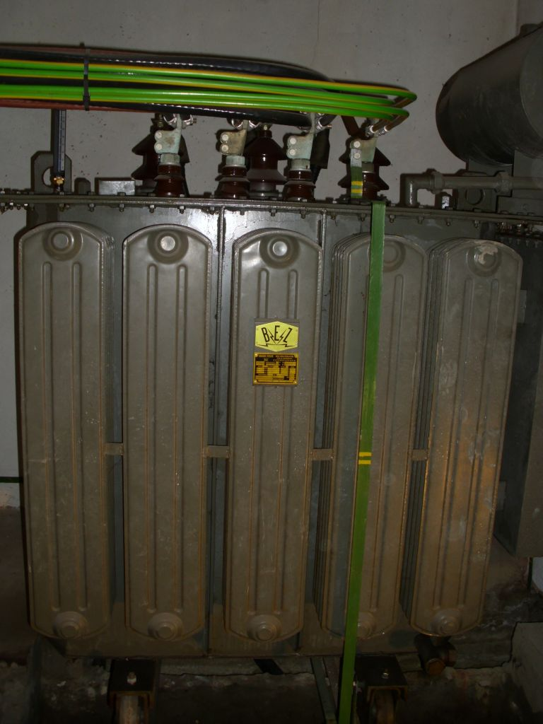
Rozvodna – transformátor 10/0,6 kV a rozvod holými vodiči
Notes:
Transformátor školy

Slide 33
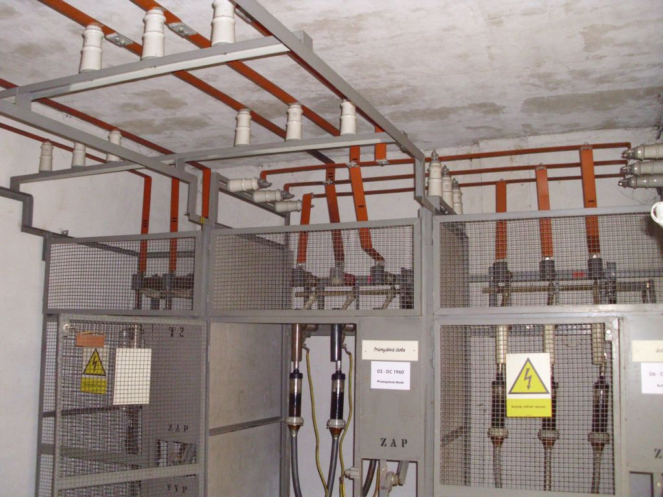
Notes:
Značení holých vodičů

Slide 34
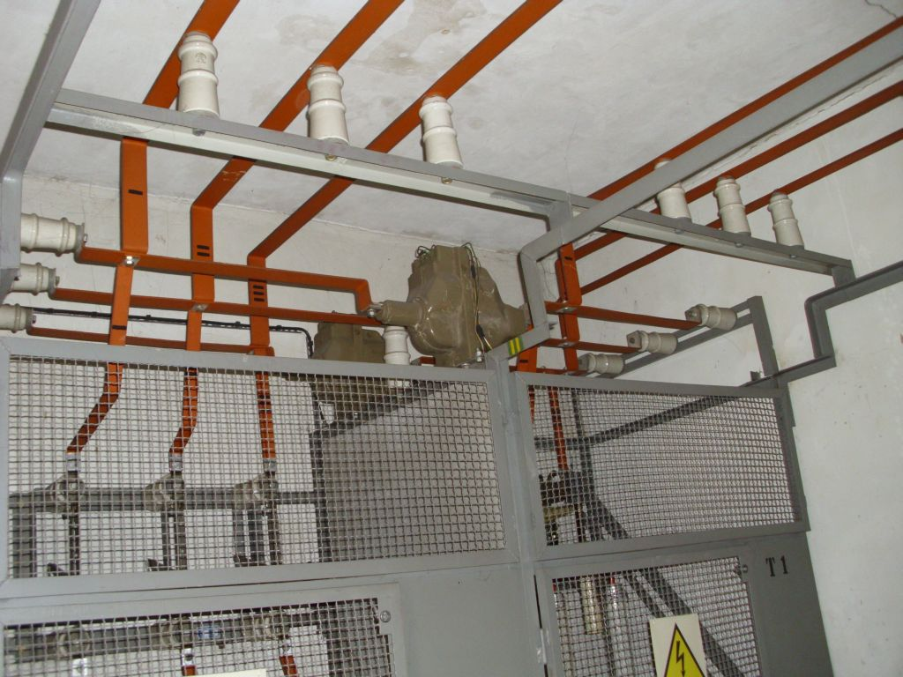
Notes:
Značení holých vodičů

Slide 35
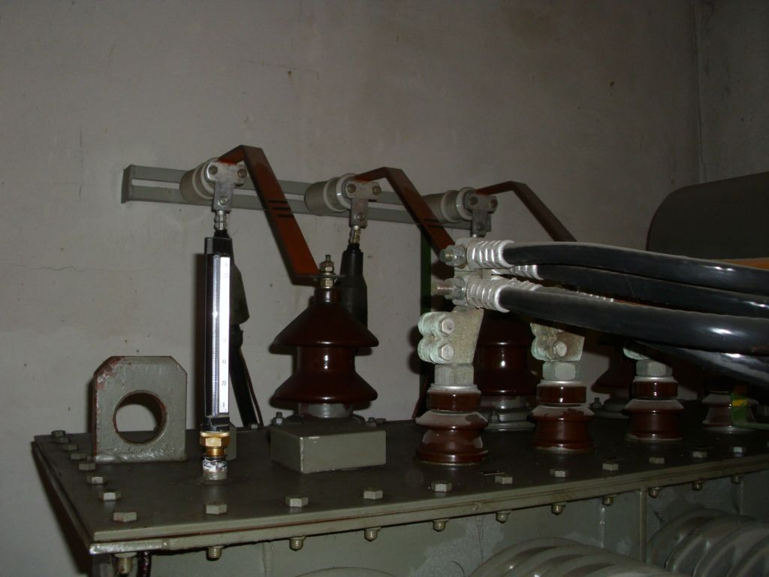
Notes:
Připojení sekundární a primární části

Slide 36
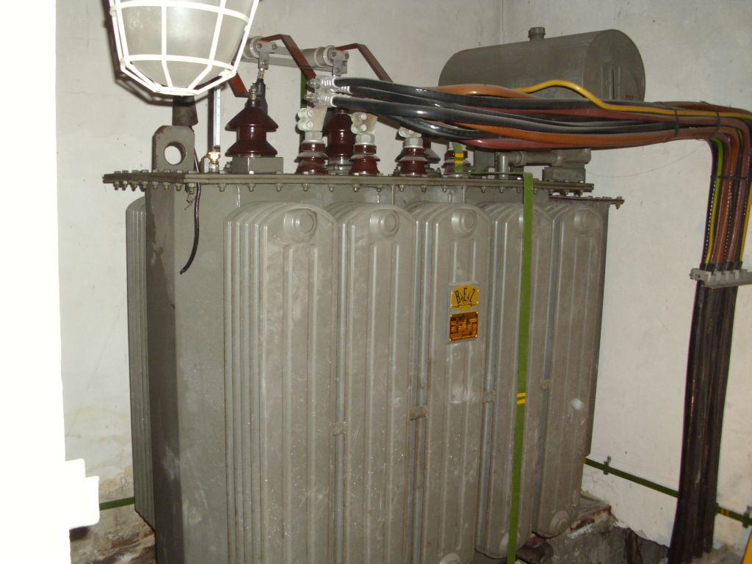

Slide 37
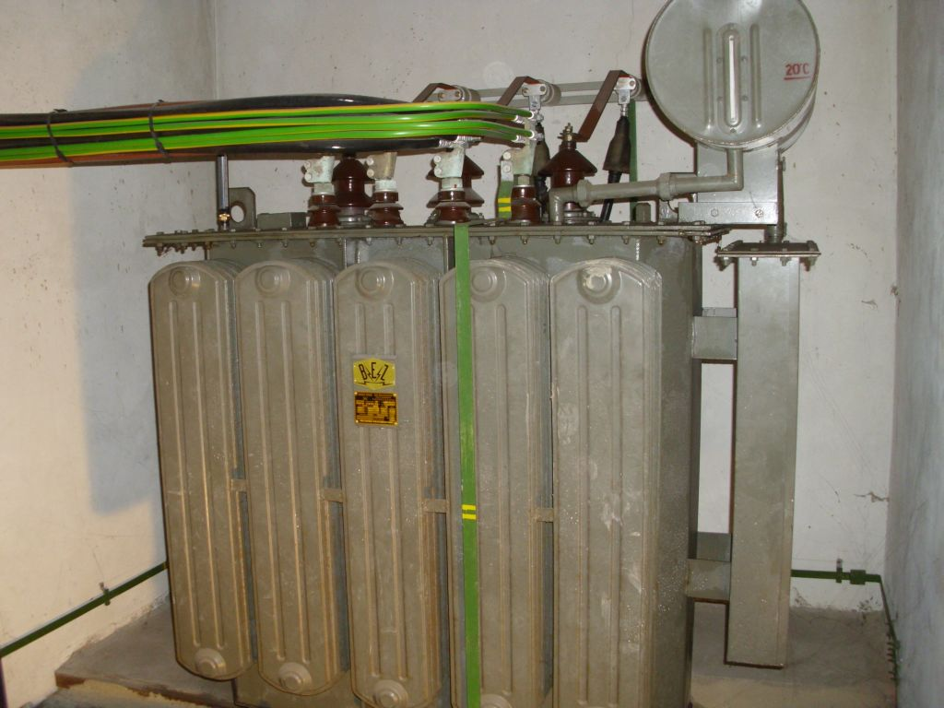
Notes:
Vznik PEN vodiče na transformátoru

Slide 38
Barvy izolace
Izolace vodičů je různobarevná. Na základě přijaté ČSN IEC 757 jsou od roku 1996 definovány tyto základní barvy (v závorce používaná zkratka):
černá (č) - black (BK)
hnědá (h) - brown (BN)
rudá (r) - red (RD); český název "červená" barva se v kabelařině zásadně nepoužívá, aby nedošlo k záměně s pojmem "černá".
oranžová (or) - orange (OG)
žlutá (žl) - yellow (YE)
zelená (z) - green (GN)
modrá (m) - blue (BU)
fialová (f) - violett (VI)
šedá (š) - grey (GY)
bílá (b) - anglicky white (WH)
růžová (ru) - pink (PK)
zlatá (zla) - golden (GD)
tyrkysová (t) - turquoise (TQ)
stříbrná (stř) - silver (SR)
Notes:
Ukázat přípravek s vodiči a kabely, zdroj Pc

Slide 39
Barvy izolace
Kabelářská výroba pak přidala ještě další barvy, na které IEC v původním dokumentu z roku 1983 nepomyslel:
světle hnědá (sh) - tan (TA)
světle modrá (sm) - light blue (LB)
bezbarvá transparentní (tt) - transparent (TT).
Barvy pak lze vzájemně kombinovat - jedna barva se použije jako základní (75 - 85 % povrchu) a druhá jako přístřiková (15 - 25 % povrchu). Toho využívají zejména výrobci automobilů - vzhledem ke stále rostoucímu množství elektrických obvodů v autech rostou i nároky na rozlišitelnost obvodů a tak se dnes setkáváme již s několika stovkami typů kombinací.
Ovšem v silových rozvodech je jediná přípustná barevná kombinace povolena pro žlutou a zelenou barvu, jejichž vzájemný poměr musí být mezi 30 a 70 % a které se smí použít výhradně jako ochranný vodič .
Přes veškerou snahu IEC praxe není (a z komerčních důvodů patrně nikdy nebude) zcela jednotná - například Německo používá v distribuční stejnosměrné soustavě opačné rozlišení pólů, Japonsko a USA mají opačnou funkci šedého a světlemodrého vodiče atd.
Notes:
Ukázat přípravek s vodiči a kabely

Slide 40
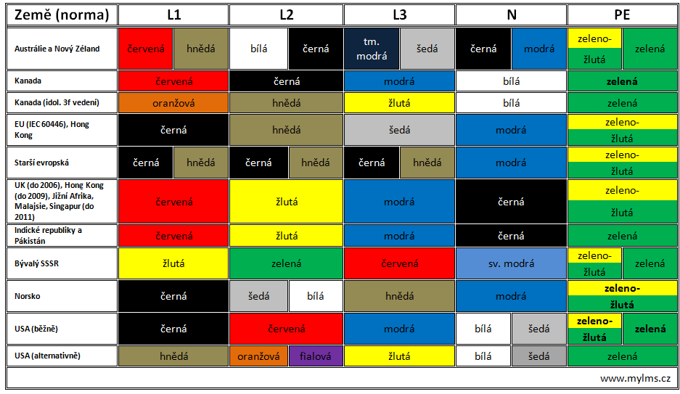
Barevné značení v zahraničí
Notes:
http://www.mylms.cz/text-elektricke-vedeni-v-usa/

Slide 41
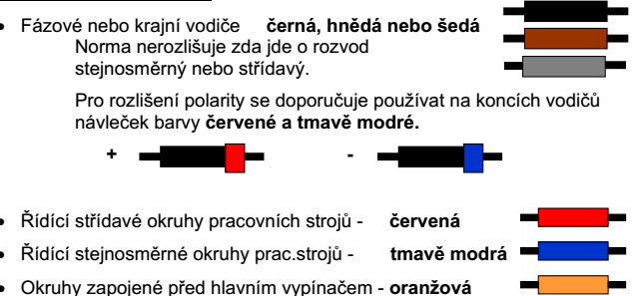
Barevné značení izolovaných vodičů do 1000 V
fázový (krajní) | L1, L2, L3 | hnědá, černá, šedá (pro pravotočivý směr)
střední | N (M) | světle modrá
ochranný | PE (PEN) | zeleno-žlutá
Střední i ochranný vodič se musí odlišovat od fázových vodičů:
Tvarem nebo barvou nebo umístněním!
Je-li použito středního vodiče, nesmí být použito jiného vodiče modré barvy!
Ochranný vodič musí být označen po celá své délce a nesmí být použit za jiný vodič!
Notes:
Ukázat přípravek s vodiči a kabely

Slide 42
Značení holých a izolovaných vodičů barvami nebo číslicemi (ČSN EN 60446, ČSN 33 0165, ČSN 33 0166, ČSN 33 0167)
Ochranný vodič:
Pro zvýšení bezpečnosti je jednoznačně určena barva ochranného vodiče - kombinace barev zelená a žlutá.
Tato barva je vyhrazena pro izolované i holé vodiče.
Vodiče s tímto označením nemohou být použity k jinému účelu.
Vodiče s jiným označením nemohou být použity k funkci ochrany.
Holé vodiče necháváme po celé délce zelené, na koncích žluté pruhy.
POZOR! Vodič PEN se značí kombinací barev zelená a žlutá po celé délce a na koncích má světle modré označení.
Podle nových norem je možné použít pro vodič PEN barvu světle modrou a na koncích zeleno-žluté označení.
Notes:
Ukázat přípravek s vodiči a kabely

Slide 43
Značení holých a izolovaných vodičů barvami nebo číslicemi (ČSN EN 60446, ČSN 33 0165, ČSN 33 0166, ČSN 33 0167)
Střední pracovní vodič:
Rozlišujeme vodič:
pro střídavou soustavu - neutrální N
pro stejnosměrnou soustavu - střední pracovní M
Neutrální i střední pracovní vodič má pro své značení určenu barvu světle modrou.
Notes:
Ukázat přípravek s vodiči a kabely

Slide 44
Písmenové značení svorek
svorka pro 1. fázi AC | U | Kladný pól DC | C nebo +
svorka pro 2. fázi AC | V | Záporný pól DC | D nebo -
svorka pro 3. fázi AC | W | Střední vodič DC | M
střední vodič AC | N | Vodič pracovního pospojování | FB
Ochranný vodič | PE nebo | Vodič pracovního uzemnění | FE nebo
Vodič PEN | PEN
Notes:
Ukázka svorkovnic pořadí fází pro pravotočivé pole L1 – HNĚDÁ, L2 – ČERNÁ, L3 - ŠEDÁ

Slide 45
4) Síť, systém, soustava,
zkoušečky, zakončení, vodiče
Notes:
Pojmy, praktické použití, měření

Slide 46
Rozdělení elektrických zařízení (ČSN 33 0010, ČSN EN 50110)
Elektrická zařízení dělíme podle různých hledisek:
Podle účelu -
silová - slouží k výrobě, přeměně, přenosu a rozvodu elektrické energie. A k přeměně elektrické energie na jiný druh energie.
sdělovací - slouží k přenosu, zpracování, záznamu a reprodukci informací
řídící - slouží k ovládání, řízení, ochraně, měření a kontrole
zvláštní - k jiným účelům (například zdravotnickým)
Podle napětí -
 |  | mezi vodičem a zemí | mezi vodiči
malého napětí | ELV - mn | do 50 V st 120 V ss | do 50 V st 120 V ss
nízkého napětí | LV - nn | 50 V – 600 V | 50 V – 1000 V st 50 V – 1500 V ss
vysokého napětí | HV - vn | 0,6 kV – 30 kV | 1 kV – 52 kV
velmi vysokého napětí | vvn | 30 kV – 171 kV | 52 kV – 300 kV
zvlášť vysokého napětí | zvn |  | 300 kV – 800 kV
ultra vysokého napětí | uvn |  | od 800 kV

Slide 47
Rozdělení elektrických zařízení (ČSN 33 0010, ČSN EN 50110)
Podle účelu -
stejnosměrná - DC, ss
střídavá - AC, st
Podle frekvence -
Podle nebezpečí úrazu proudem -
silnoproudá - při užívání mohou vzniknout el. proudy nebezpečné osobám, zvířatům a věcem
slaboproudá - při provozu nemohou vzniknout nebezpečné proudy
Podle provozní spolehlivosti -
se zvýšenou provozní spolehlivostí - hlavním účelem je ochrana života a funkce důležitých zařízení
s obvyklou provozní spolehlivostí - porucha zařízení může způsobit ohrožení osob nebo zastavení výroby
jednoduchá zařízení - porucha zařízení nemůže způsobit ohrožení osob ani výroby
střídavá silová | nízkofrekvenční | nf | do 60 Hz
 | středofrekvenční | sf | 60 Hz – 10 kHz
 | vysokofrekvenční | vf | nad 10 kHz
střídavá sdělovací | nízkofrekvenční | nf | do 9 kHz
 | vysokofrekvenční | vf | 9 kHz – 3 Thz

Slide 48
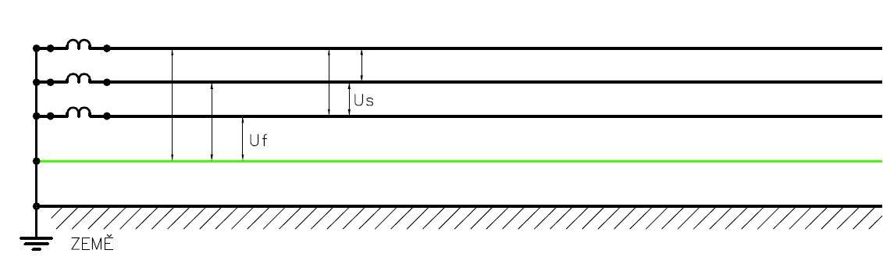
Elektrická instalace
montáž elektrických rozvodů, elektrických přístrojů a zařízení, využívajících pro svou činnost elektrickou energii
Elektrické rozvody v budovách - rozvodná soustava nn s dovoleným napětím proti zemi 600 V
Soustavy
uzemněná -> TT, TN-C, TN-S, TN-C-S
izolovaná -> IT
Uf = 230 V
Us = 400 V
Notes:
Vysvětlení vzniku Uf a Us

Slide 49
Význam začátečních písmen:
T | 1. Písmeno: způsob uzemnění u dodavatele v transformátorové stanici
 |  | T: (terré = země) uzemnění jednoho bodu soustavy
 |  | I: izolování všech živých částí od země, nebo spojení nulové bodu soustavy se zemí přes impedanci
N | 2. Písmeno: způsob uzemnění kostry přístrojů
 |  | T: přímé uzemnění kostry zařízení
 |  | N: spojení kostry zařízení se zemnícím vodičem distribuční sítě
C | 3. Písmeno: uspořádání neutrálního a ochranného vodiče
 |  | S: PE a N jsou odděleny
 |  | C: ochranný a neutrální vodič spojeny do jednoho vodiče PEN
Zkratky: | T – terré (fr.) = země; I – isolé (fr.) = izolovaný; N – neutré (fr.) = neutrální; S – separé (fr.) = oddělený; C – combiné (fr.) = kombinovaný

Slide 50
Síť TN
Síť TN patří k nejběžnějším sítím v ČR.
Neživé části elektrických zařízení jsou spojeny prostřednictvím ochranného vodiče s jedním uzlem sítě, který je uzemněn.
Podle uspořádání nulového a ochranného vodiče dělíme síť TN takto:
TN-S v celé síti je ochranný vodič veden odděleně
TN-C funkce nulového a ochranného vodiče jsou sloučeny do jednoho vodiče
TN-C-S v části sítě jsou funkce nulového a ochranného vodiče sloučeny do jednoho vodiče (PEN vodič), v další části sítě jsou nulový a ochranný vodič vedeny odděleně a již nesmí být vzájemně spojovány (PE a N).

Slide 51
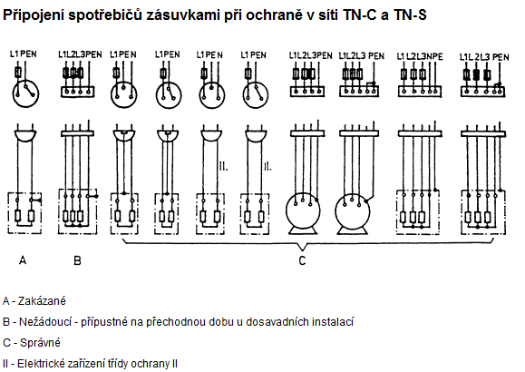
Notes:
Zdůraznit zakázaná zapojení

Slide 52
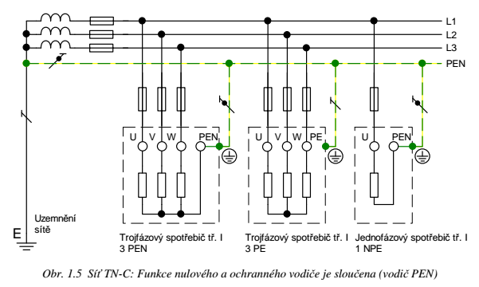
Síť TN-C
Síť TN-C v uzemněné soustavě: síť TN, ve které ochranný vodič současně plní funkci středního vodiče.

Slide 53
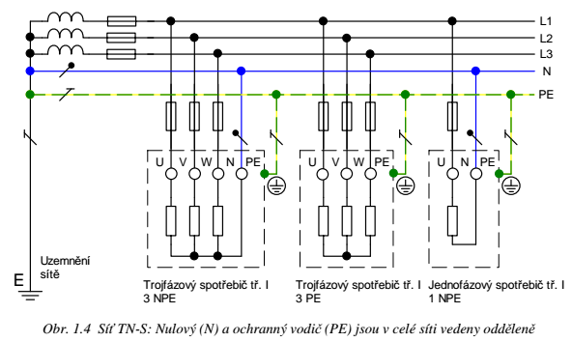
Síť TN-S
Síť TN-S v uzemněné soustavě: síť TN, ve které ochranný vodič je samostatný a neplní funkci středního vodiče.

Slide 54
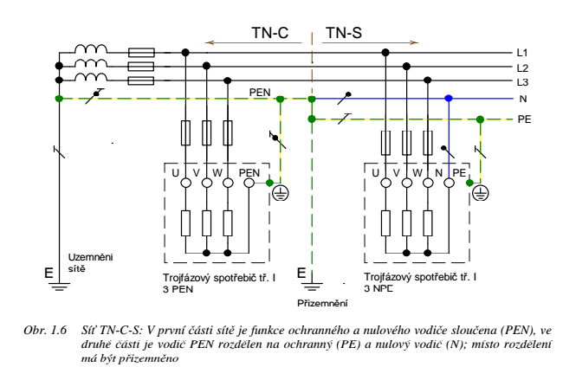
Síť TN-C-S
V místě rozdělení sítě TN-C na TN-S je důležité další uzemnění tohoto bodu rozdělení (děje se tak v rozvaděči).

Slide 55
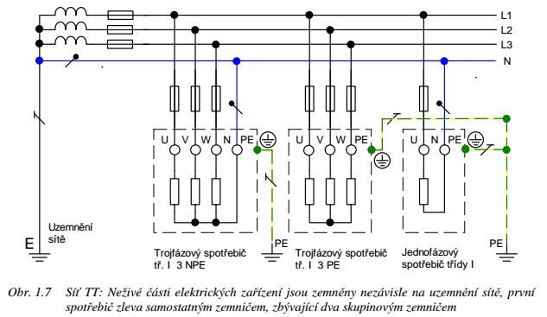
Síť TT
uzemněná TT - uzel zdroje spojen se zemí
Síť TT má jeden bod přímo uzemněný a neživé části připojených elektrických zařízení jsou v této síti spojeny se zemí zemniči nezávislými na uzemnění sítě.

Slide 56
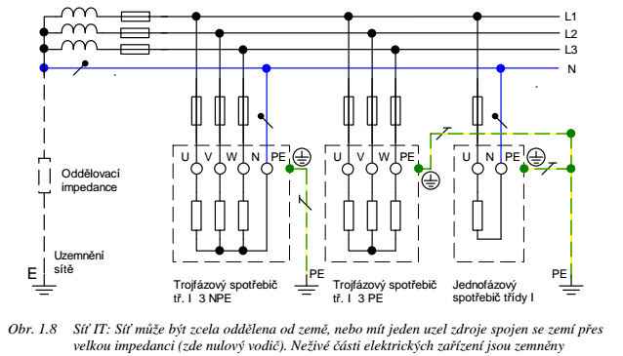
Síť IT
izolovaná IT - má všechny živé části izolovány od země nebo jeden uzel spojený se zemí přes velkou impedanci. Neživé části připojených elektrických zařízení jsou spojeny se zemí uzemněním, a to jednotlivě nebo po skupinách.

Slide 57
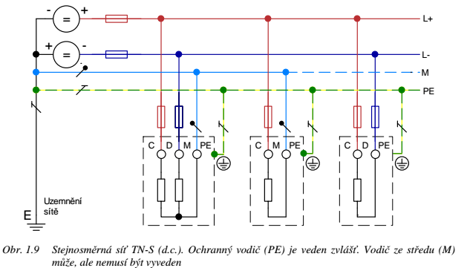
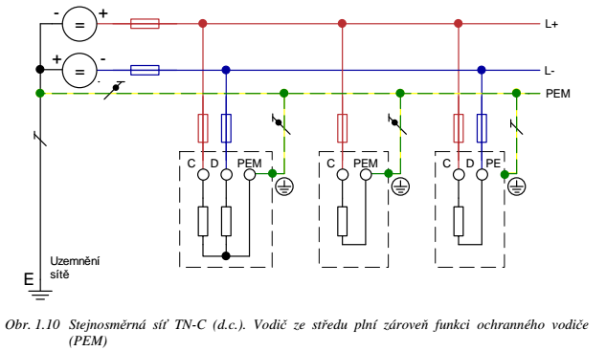
Stejnosměrné sítě
V zásadě je možná realizace stejnosměrných sítí TN, TT i IT, obdobně jako u sítí střídavých, s uspořádáním TN-S a TN-C.

Slide 58
4) Zkoušečky
Notes:
Ukázka a praktické použití zkoušečky v elektrickém obvodu

Slide 59
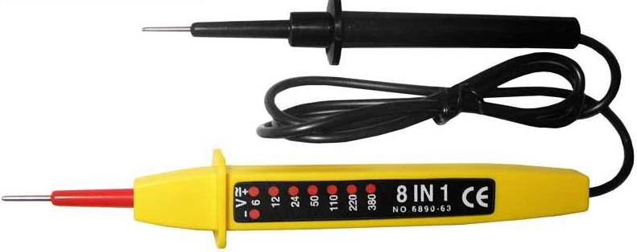
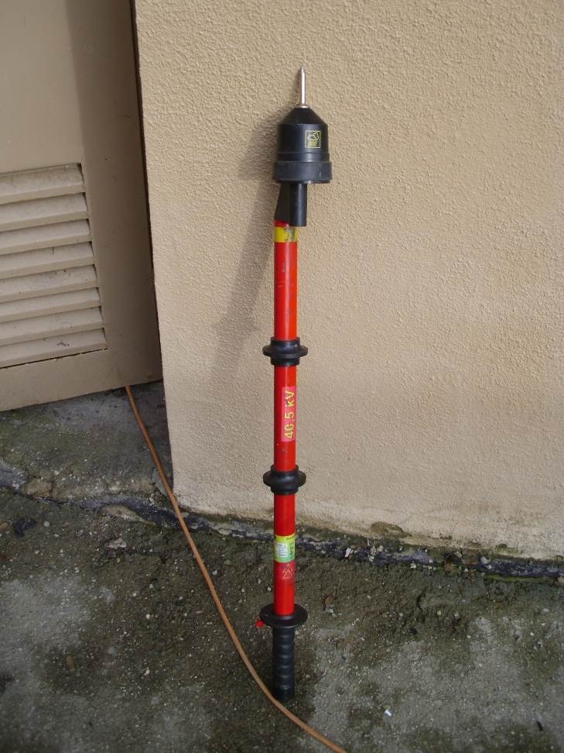
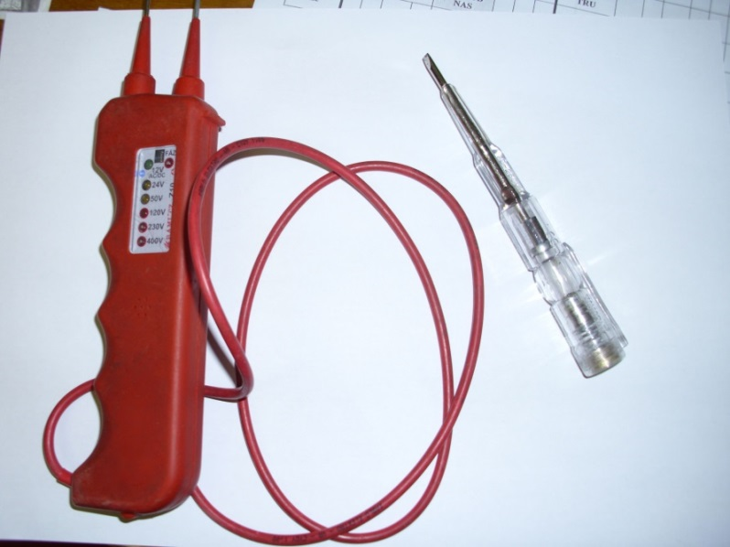
Zkoušečky - základní typy
Doutnavková zkoušečka
ZN 1
ZN 2
Obvodová zkoušečka
Další typy

Slide 60
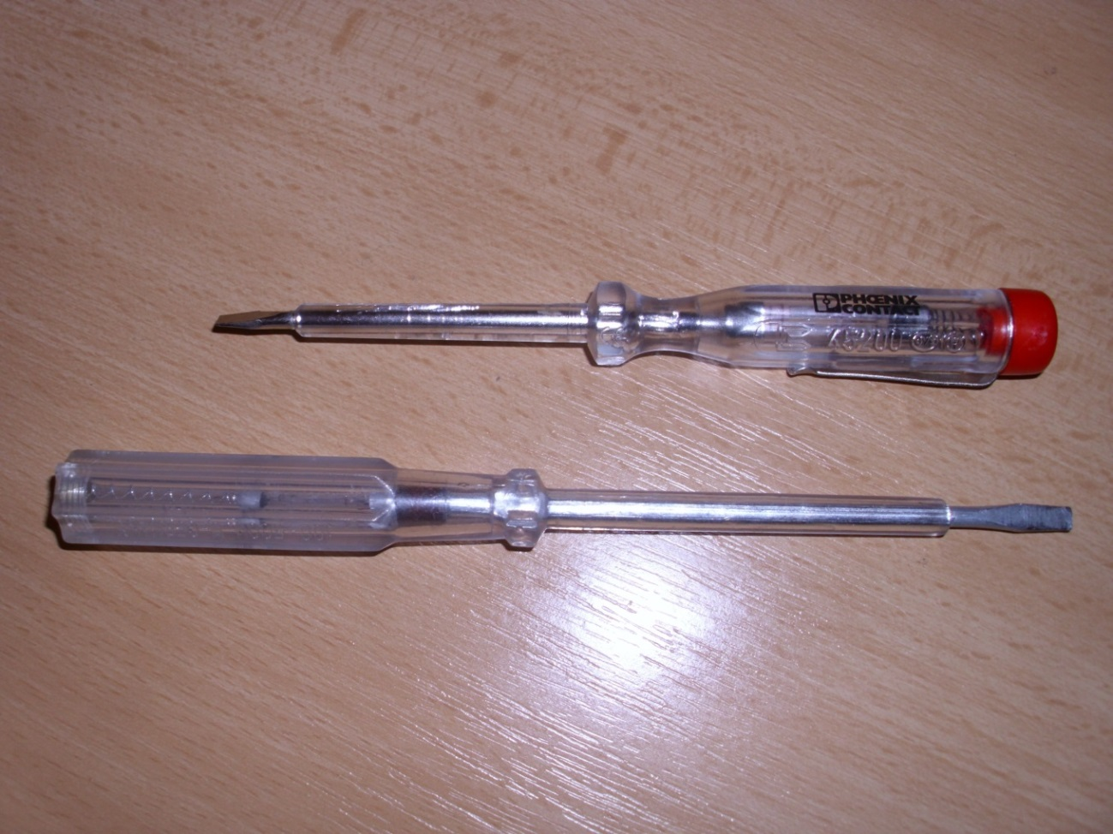
Doutnavková zkoušečka
Při zjišťování přítomnosti napětí na fázovém vodiči uzavřeme obvod se zemí přes své tělo.
Velká citlivost zkoušečky může zapříčinit chybnou signalizaci
Zkoušečky jsou vyráběny na různé velikosti napětí - 12 V, 24 V,…
Notes:
Praktická zkouška použití- fázovka

Slide 61
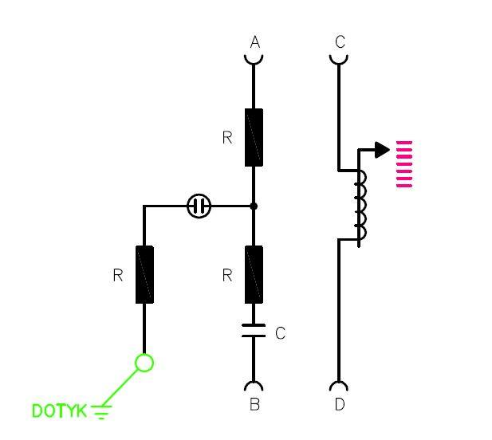
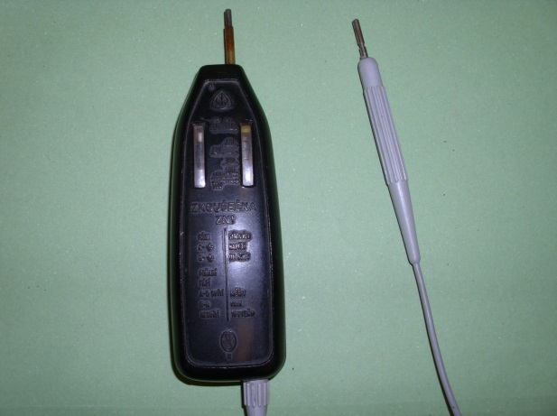
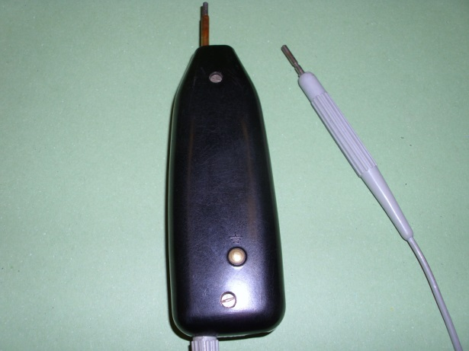
ZN - 1
Levá strana je zhotovena jako doutnavková zkoušečka. Při zkoušení musí být jeden z hrotů zapojen do zdířek A nebo B. Druhým dotykem je kovový výlisek označený „dotyk“.
Pravá strana je elektromagnetická. K indikaci využívá odpružené železné jádro, které je vtahováno do cívky. Na stupnici pak odečteme hodnoty napětí. Maximální: AC-500 V; DC-400 V
Notes:
Ukázka funkce, praktické prozkoušení každým žákem

Slide 62
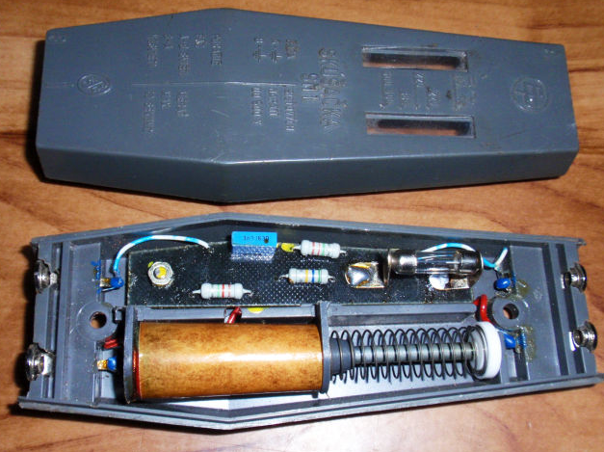

Slide 63
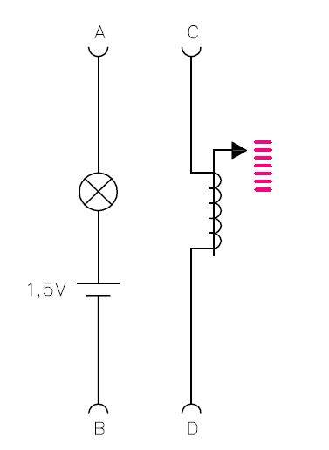
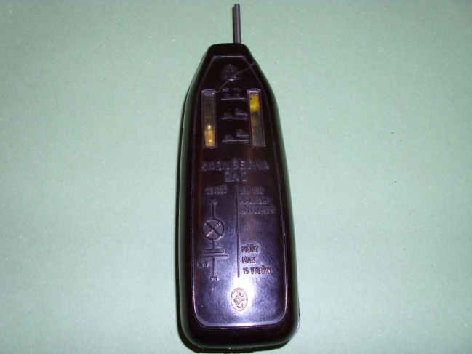
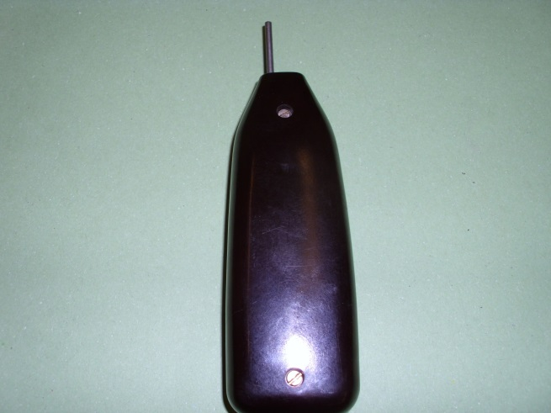
ZN - 2
Levá strana funguje jako obvodová zkoušečka. Změří obvod s maximálním odporem 15 ohmů.
Pravá strana je elektromagnetická jako u ZN 1. Ale měříme napětí jen do 50 V.
Notes:
Ukázka funkce

Slide 64
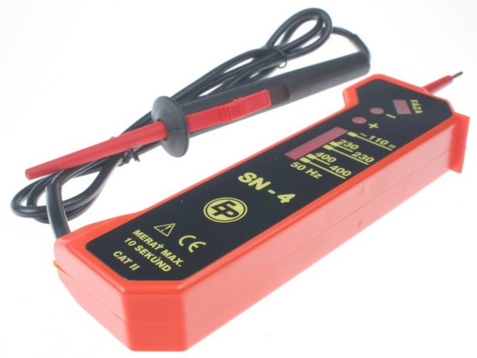
ZN - 4
Popis: Zkoušečka k dvojpólovému měření velikosti stejnosměrného a střídavého napětí od 110 do 400 V. Zkoušečka určuje také fázové vodiče, polaritu stejnosměrného napětí a fáze trojfázové soustavy s nulovým vodičem. Parametry: stejnosměrné a střídavé napětí: 110 V, 230 V, 400 V frekvenční rozsah: 0 - 60 Hz určení fáze: ano určení polarity: ano optická signalizace: ano

Slide 65
ZN - 4
Zjišťování pořadí fází:
Pořadí fází se zjišťuje pomocí doutnavky a obvodu složeného z odporů a kondenzátorů, který vytváří napětí proti nulovému vodiči v závislosti na směru otáčení fází. Ruka se dotýká kovového výlisku na zadní straně zkoušečky. Přiložením pevného hrotu na předbíhající fázi a pohyblivého hrotu na následující fázi se doutnavka rozsvítí. Při obráceném pořadí fází doutnavka nesvítí (LED diody svítí).
Určování polarity stejnosměrného napětí - Polarita stejnosměrného napětí je určena dvěma LED diodami. Jestliže je na pohyblivém měřícím hrotu kladný pól, rozsvítí se dioda označená „+“. - Jestliže je na pohyblivém hrotu záporný pól napětí, rozsvítí se LED dioda s označením „-“.
Postup měření: Indikace velikosti napětí: Na indikaci velikosti napětí se používá elektromagnet, do kterého se vtahuje odpružené železné jádro. Ukazovatel udává na stupnici okénka hodnoty síťových napětí (LED diody svítí). Určovaní fázového vodiče: K určovaní fázového vodiče slouží doutnavka v levém okénku zkoušečky. Zkoušečku uchopíme do ruky tak, aby se ruka dotýkala kovového výstupku na zadní straně krytu a měřicí hrot přiložíme na fázový vodič. Při výskytu fázového napětí na měřeném vodiči se doutnavka rozsvítí. Proud procházející tělem je menší než
0,25 mA.

Slide 66
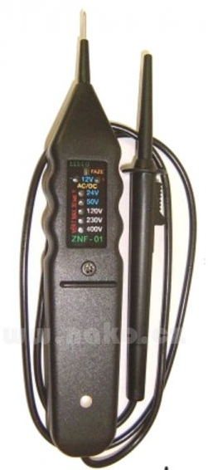
ZNF-01
Zkoušečka napětí a fází ELECO ZNF-01
Zkoušečka ZNF-01 je určena ke kontrole přítomnosti napětí v rozsahu od 12V do 400V střídavých i stejnoměrných. Pro střídavá napětí platí kmitočet do 60 Hz. Měřené napětí je signalizováno pomocí červených LED a to v rozsazích 12, 24, 50, 120, 230 a 400 V. Napětí 12V AC/DC signalizuje dvojice LED, která je označena + a -, slouží rovněž k určení polarity měřeného napětí. Když svítí LED dioda označená symbolem "+", je na pevném hrotu kladné napětí (když "-", záporné napětí). Pokud svítí obě, napětí je střídavé. Od rozshu 120V AC/DC je indikace doprovázena též akustickou signalizací.
Určení fázového vodiče: Některá část ruky se musí dotýkat s kovovým kontaktem na zkoušečce a přiložením hrotu k fázovému vodiči se rozsvítí doutnavka v horní části indikačního panelu s označením fáze. Určení sledu fází: Zkoušečku musí být držena jako v předešlém případě. Při přiložení pevného hrotu na fázový vodič a druhého pohyblivého hrotu na následující fázi se doutnavka rozsvítí. V opačném případě zůstane zhaslá.

Slide 67
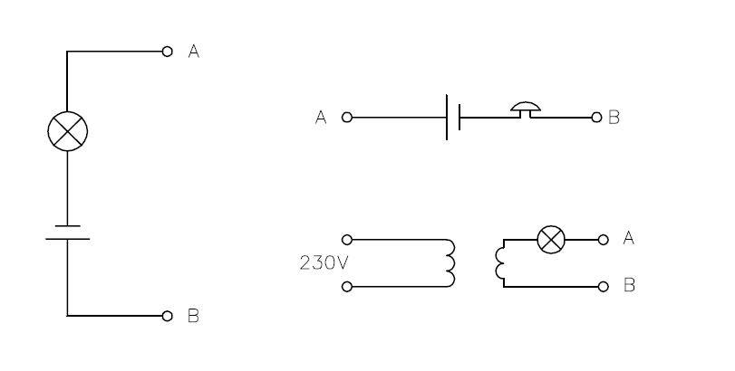
Obvodová zkoušečka
Obvodová zkoušečka - slouží ke zjišťování uzavření obvodu, například pojistka, prodlužovací přívod, pohyblivý přívod, vodič…
OBVOD NESMÍ BÝT POD NAPĚTÍM!
Notes:
Praktické prozkoušení měření různých obvodů obvodovou zkoušečkou

Slide 68
4) Zakončování a připojování vodičů na spotřebiče

Slide 69
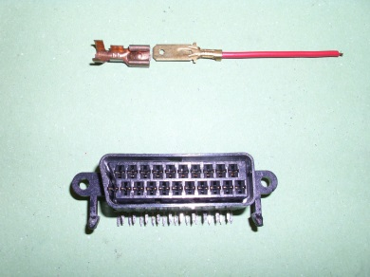
Mechanické připojování a spojování vodičů na spotřebiče
podle způsobu montáže
pevně
na pohyblivý přívod
podle vyhotovení spoje
rozebíratelné (svorkovnice, konektory, svorky)
nerozebíratelné (měď - pájení; hliník - svařováním, tlakem)
CUPAL podložka
Notes:
ukázka

Slide 70
Zakončování vodičů
Vodiče zakončujeme podle jejich připojení do elektrických obvodů a podle druhu jádra vodiče:
plné jádro
většinou stačí pouhé odizolování
malé průřezy – rovné, účko, očko
velké průřezy – kabelová oka
lanované jádro (lanko, slaněné)
odizolovat a zapájet
vytvořit očko a zapájet
použití dutinek
Očka
navářecí
lisovací
Notes:
Praktická zkouška odizolování vodičů a tvorba oček

Slide 71
4) Základní elektroinstalační materiály

Slide 72
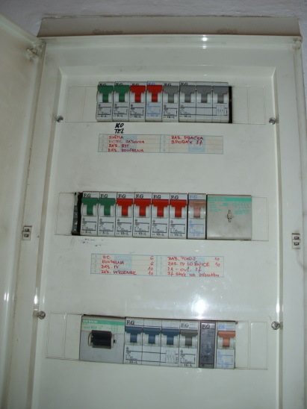
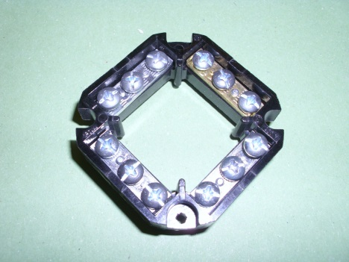
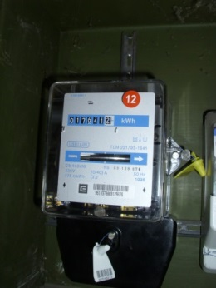
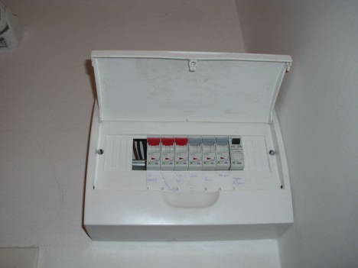
Zařízení pro:
přívod: hlavní domovní skříň (HDS) pro vzdušné nebo kabelové přípojky
rozvod: hlavní a podružné rozvaděče, bytové rozvodnice
užitková: svítidla, zásobníky TUV, signalizační zařízení, větrací zařízení
Elektroinstalační materiály:
jističe, pojistky a chrániče
spínače
zásuvky a vidlice
úložný, spojovací, upevňovací a izolační materiál
instalační krabice a krabicové rozvodky

Slide 73
5) Pojistky, jističe, chrániče

Slide 74
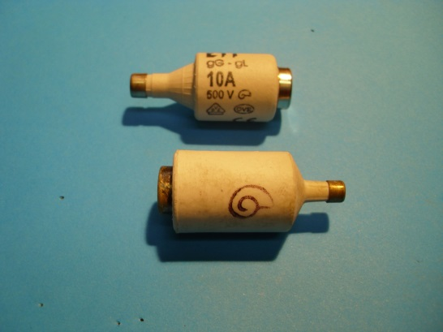
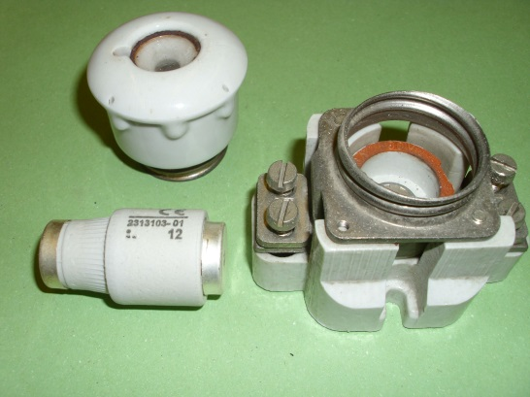
Základní jistící prvky
Podle konstrukce rozdělujeme na:
pojistka
jistič
proudový chránič, napěťový chránič
Pojistky rozdělujeme:
podle vypínací charakteristiky:
normální - pro vedení
pomalé - pro motory
podle provedení:
nožové
závitové
trubičkové
podle velikosti např.:
E 16; E 27; E 33
PH 00; PH 3
Notes:
ukázka

Slide 75
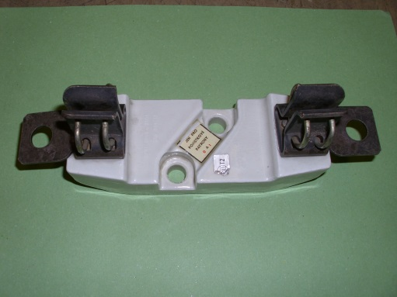
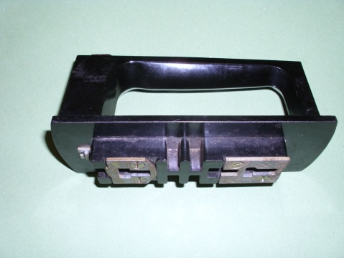
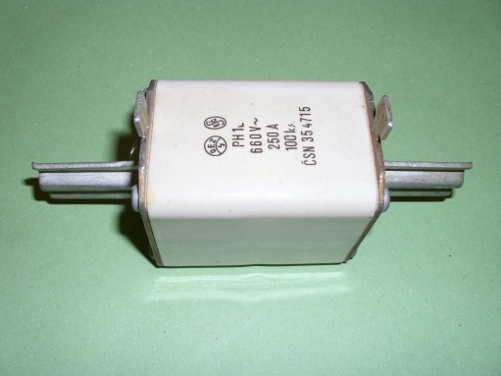
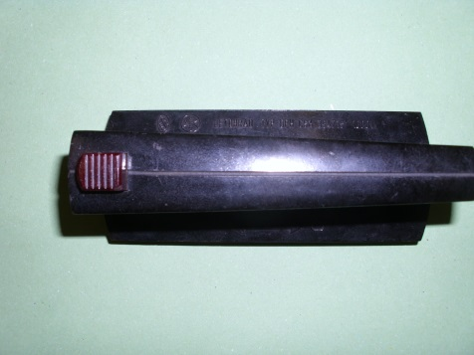
Nožová pojistka se skládá z:
pojistkový spodek
pojistková patrona
žehlička
Notes:
ukázka

Slide 76
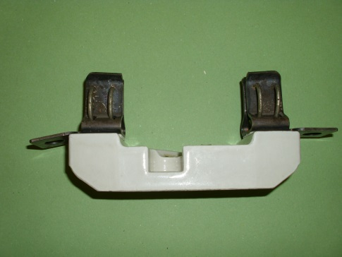
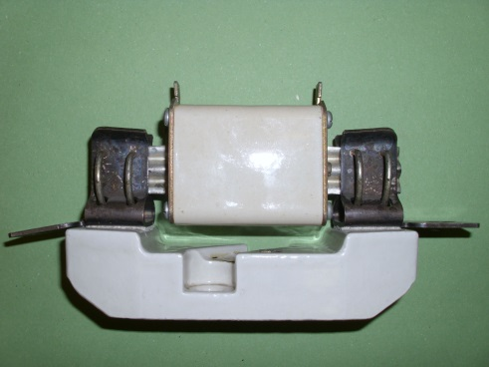
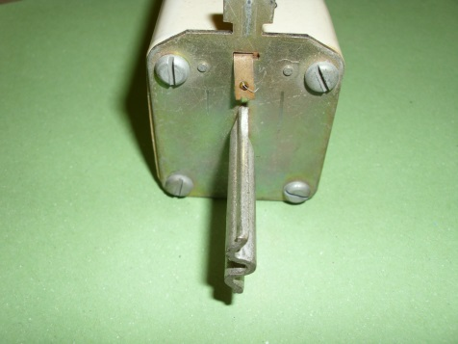
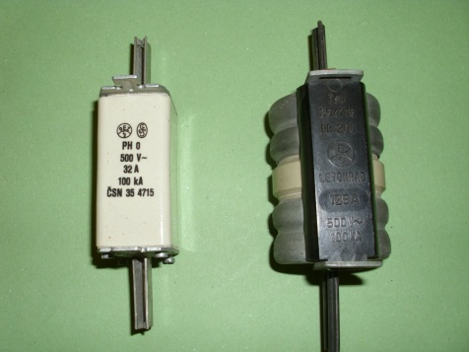
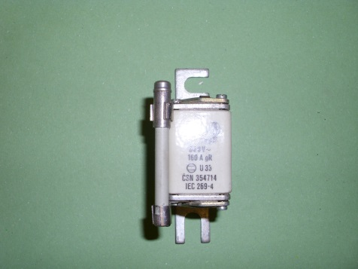
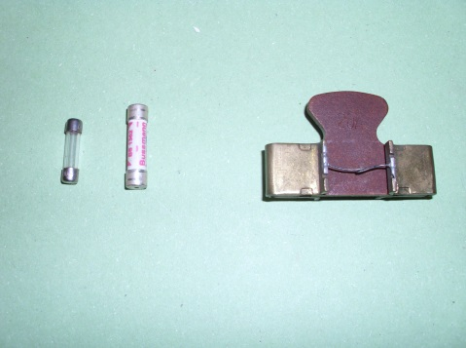

Nožová pojistka
Notes:
ukázka

Slide 77




Závitová pojistka se skládá z:
porcelánový pojistkový spodek
porcelánová pojistková hlavice
porcelánový styčný kroužek
pojistková tavná vložka
Notes:
ukázka

Slide 78


Závitová pojistka
Notes:
ukázka

Slide 79


Závitová pojistka

Slide 80

Jistič
Jističe dělíme:
podle počtu pólů:
jednopólové
trojpólové
podle použití:
pro vedení
pro motory
podle provedení (krytí):
na panel, stěnu
vestavné (do rozvaděčů)

Slide 81
Jistič - princip
Nový jistič vybíráme podle jeho použití.
Pro běžné okruhy (zásuvky a svítidla) volíme jističe typů B a C (dříve označeny písmeny U a L).
Pro okruhy s motorem volíme jističe typu D (dříve M).
Nikdy pro motorové okruhy nepožíváme jiné jističe, motor by při startu vypadával (záběrový proud motoru je několikanásobně vyšší než jeho jmenovitá hodnota).
Jak jistič vypíná elektrický obvod?
El. proud prochází přes hlavní kontakty, cívku na bimetalovém pásku a cívku elektromagnetu.
Když je proud menší než JMENOVITÝ PROUD jističe, elektromagnet není sepnutý.
1. V obvodu vznikne ZKRAT
Obvodem prochází moc velký zkratový el. proud, elektromagnet přitáhne kotvu, západka uvolní část, která rozpojí hlavní kontakty.
El. oblouk, který vznikne při rozpojení kontaktů , se zhasíná ve zhášecí komoře.
2. Obvod je PŘETÍŽENÝ
Obvodem teče větší el. proud než JMENOVITÝ PROUD. Proud zahřívá vodiče a zahřívá také bimetalový pásek. Bimetalový pásek se ohne , západka se uvolní a hlavní kontakty se rozpojí.
Po stlačení spínacího tlačítka se hlavní kontakty zase spojí.
Jistič můžeme vypnout také ručně - stlačením vypínacího tlačítka.
Notes:
ukázka

Slide 82
Jistič - princip
Notes:
1. V obvodu vznikne ZKRAT
Obvodem prochází moc velký zkratový el. proud, elektromagnet přitáhne kotvu, západka uvolní část, která rozpojí hlavní kontakty.
El. oblouk, který vznikne při rozpojení kontaktů , se zhasíná ve zhášecí komoře.
2. Obvod je PŘETÍŽENÝ
Obvodem teče větší el. proud než JMENOVITÝ PROUD. Proud zahřívá vodiče a zahřívá také bimetalový pásek. Bimetalový pásek se ohne , západka se uvolní a hlavní kontakty se rozpojí.
Po stlačení spínacího tlačítka se hlavní kontakty zase spojí.
Jistič můžeme vypnout také ručně - stlačením vypínacího tlačítka.

Slide 83


Jistič 1f

Slide 84

Výměna jističe

Slide 85




Jistič 3f
Notes:
Vysvětlení funkce

Slide 86
Proudový chránič - doplňková ochrana proudový chránič musí mít citlivost nejméně 30 mA
Ochranný přístroj s velkým významem (koupelny, venkovní prostory,...)
V normálních podmínkách je vektorový součet proudů v pracovních vodičích rovný nule. V sekundárním vinutí součtového transformátoru se neindukuje žádné napětí. Když dojde k úniku proudu z fázového vodiče do země, v sekundárním vinutí transformátoru vznikne napětí, cívkou elektromagnetu projde el. proud a dojde k rychlému odpojení poruchy od elektrické sítě.
Notes:
Vysvětlení funkce

Slide 87

Proudový chránič FI
Notes:
ukázka
7.6.17 Je li konstrukce rodinného domku či bytu zcela, či částečně z hořlavého materiálu, pak přívod musí mít doplňkovou ochranu tvořenou proudovým chráničem s vybavovacím residuálním proudem nepřekročujícím 300 mA v souladu s ČSN 33 2000-4-482. Tento proudový chránič se obvykle umísťuje do bytové rozvodnice. Citovaná norma 4-482 řeší prostory s nebezpeční požáru, RD tam vyjmenován není. viz. norma. Určení, zda RD do toho spadá nebo ne, je pak na určení vnějších vlivů v daném objektu. V každém domku nebo bytě leží na podlaze spousty hořlavých hmot. To se vyjadřuje nahodilým požárním zatížením, prostory jsou to ale normální. Ustanovení č.6.17 se dle mého soudu týká dřevostaveb a podobných konstrukcí. Toto platilo už dříve. Znění 7.6.17 považuji za trochu zmatečnou formulaci. Dřevěný krov do toho nespadá. Nicméně centrální chránič 300mA není špatná volba...

Slide 88
Napěťový chránič
Je to přístroj, který vypíná el. obvod ve chvíli, kdy napětí proti zemi dosáhne hodnoty, na kterou je nastavena cívka. Jeden konec cívky je spojen se zemnícím vodičem.
Notes:
Vysvětlení funkce

Slide 89
Napěťový chránič

Slide 90
6) Spínače
Notes:
Ukázka spínačů podle funkcí, podle ovládání a podle krytí

Slide 91

Značení prvků v el. schématech

Slide 92

Kreslení schémat el. obvodů
Možnosti různých způsobů kreslení schémat elektr. obvodů

Slide 93





Slide 94
Spínače nn 230V
Rozdělujeme podle:
způsobu montáže:
nástěnné
polozapuštěné (normální instalační krabice)
zapuštěné (speciální krabice)
panelové (do rozvaděčů)
mechanického ovládání:
otočné
tlačítkové
páčkové
kolébkové
stiskací
tahové

Slide 95






Podle ovládání
otočné
tlačítkové
páčkové
stiskací
tahové
Notes:
Ukázat konkrétní provedení a nechat „ kolovat“

Slide 96



Slide 97








Funkce (řazení):
jednopólové - 1
dvoupólové - 2
trojpólové - 3
skupinové - 4
sériové - 5
střídavé - 6
křížové - 7
Krytí:
např. obyčejné, venkovní, prachotěsné
1
2
3
4
5
6
7

Slide 98

Řazení spínačů

Slide 99

1+5+4+6+7
Notes:
Popis funkce jednotlivých spínačů; praktické proměření spínače

Slide 100
1) - jednopólový 2) - dvojpólový 3) - třípólový 4) - skupinový 5) - sériový, lustrový, dvojitý 5a) - dvojitý 1 + 6 5b) - dvojitý 6 + 6 6) - střídavý, schodišťový 7) - křížový

Slide 101
6) Zapojování obvodu spínače č. 1

Slide 102



Rozmístění instalačního materiálu na desce pro zapojování obvodů spínačů
L1 | L2 | L3 | PEN
SV1
SV1 - svorkovnice
F1 – pojistka, jistič
F1
KU68
KU 68 – universální krabice pod omítku
S1-3 - spínače
S1
H1
S2
H1 – kontrolka, žárovka
S3
Notes:
KP 68 – krabice přístrojová pod omítku, KU 68 –krabice elektroinstalační pod omítku universální, KO 97 (KR 97) – krabice odbočná pod omítku

Slide 103

Základní zapojení spínače č.1
Notes:
Ovládání jednoho obvodu z jednoho místa

Slide 104

Montážní schéma elektroinstalace
Notes:
Vysvětlit značky PEN, PE a N na schématu

Slide 105


Prováděcí schéma

Slide 106

Základní zapojení spínače č.3
Notes:
Ovládání 3 obvodů, které jsou ale sepnuty společně

Slide 107
7) Zapojování obvodu č.6

Slide 108

Základní zapojení spínačů č.6 - schodišťový
Notes:
Ovládání jednoho obvodu ze dvou míst

Slide 109

Prováděcí schéma spínačů č.6 - schodišťový

Slide 110
8) Zapojování obvodu č. 7

Slide 111

Základní schéma zapojení spínače č.7 - křížový
Notes:
Ovládání jednoho obvodu ze tří a i více míst

Slide 112

Montážní schéma elektroinstalace

Slide 113

Prováděcí schéma spínače č.7 - křížový

Slide 114
Světelné obvody
jsou určeny pro pevné připojení svítidel nebo připojení svítidel přes zásuvky ovládané spínači.
Na tento obvod je možné připojit také zásuvky - v každé místnosti jednu.
Jmenovitý proud jističe nebo pojistky - 10 A (haly, obchody 25 A)
Počet světel: tolik, aby součet jmenovitých proudů nebyl větší než proud jistícího prvku.
Umístění spínačů:
Umísťují se obvykle na straně otevírání dveří. Doporučená výška je 0,9 – 1,2 m (nejlépe 105 cm od země).
Kolébkové vypínače musí být zapojeny tak, aby se zapínaly stlačením horní části.
Zařízení musí být chráněno proti neúmyslnému zapnutí (zamčení, umístění do uzamčeného prostoru, bezpečnostní tabulky).
Instalační spínače nn se umísťují na straně otevírání dveří ve výši 0,9 - 1,2 m (doporučená výška 105 cm od země).
Zapojení spínačů:
Spínače musí být dostatečně uchyceny a kryty, aby s nimi mohly manipulovat osoby bez elektrotechnické kvalifikace.
Mohou se použít i volně zavěšené vypínače. Musí mít pevné izolační pouzdro a jmenovité hodnoty spínače 6 A.
Spínače a pojistky musí být řazeny tak, aby po vypnutí vypínače byly pojistky bez napětí.
Notes:
Pravidla pro instalaci

Slide 115
9) Světelné zdroje
Notes:
Užití el. energie 4.r. – světla, teplo

Slide 116


Žárovka
Žárovka je jednoduché zařízení k přeměně elektrické energie na světlo.
Funguje na principu zahřívání tenkého vodiče elektrickým proudem, který jím protéká.
Při vysoké teplotě vlákno žárovky září především v infračervené oblasti, zčásti i ve viditelném světle.
U přežhavených žárovek (projekční typy, halogeny apod.) najdeme ve spektru i ultrafialové záření, avšak baňka žárovky z obyčejného skla je pro ultrafialové záření prakticky nepropustná.

Slide 117


Slide 118

Halogenová žárovka
Daleko lepší je použití halogenových žárovek.
Problém krátkého života žárovky se u halogenové žárovky řeší příměsí halogenu, (např. methylen-bromid).
V žárovce probíhá tzv. halogenový cyklus, kde se při vysoké teplotě vypařující wolfram slučuje a rozpadá např. s bromem.
Díky tenzi wolframových par v blízkosti vlákna se omezuje jeho vypařování.
Výsledkem je vyšší život a zvýšení světelného toku (měrný výkon až 20 lm/W).
U halogenových žárovek je použito křemenné sklo kvůli značně vyšším teplotám (min. 250°C).
Notes:
Tenze - napětí, tlak

Slide 119


Žárovky
U obyčejné žárovky se přemění na viditelné světlo asi 5,3 % elektrického příkonu, zbytek tvoří tepelná energie a světelná energie vyzářená v neviditelné oblasti.
Životnost vakuové žárovky je cca 1000 hodin.

Slide 120



Vysokotlaké výbojky
Patří k nejefektivnějším světelným zdrojům.
Vydávají extrémně velké množství světla.
Například halogenidové výbojky s výkonem 2 000 W nainstalované na fotbalovém stadionu vydají teoreticky tolik světla jako jedna 10 000W žárovka.
Přitom světlo vzniká na ploše velké jako mince v hodnotě 50 kč.
Dalšími výhodami moderních vysokotlakých výbojek je nízké vyzařování tepla, vynikající podání barev a dlouhá životnost.
Jejich předností je i kompaktní konstrukce, která umožňuje dobré směrování světla.
Tyto vlastnosti předurčují vysokotlaké výbojky k používání všude tam:
kde záleží na přesném zobrazení barev a brilantní prezentaci výrobků a předmětů, jako jsou výkladní skříně a obchodní prostory
kde je důležitá efektivita a dlouhá životnost, například v továrních halách, na sportovních stadiónech, v pouličním osvětlení a svícení při pěstování rostlin.

Slide 121


Nízkotlaké výbojky-zářivky
Zářivka je nízkotlaká výbojka, která se používá jako zdroj světla.
Tvoří ji zářivkové těleso, jehož základem je nejčastěji dlouhá skleněná trubice se žhavícími elektrodami, naplněná rtuťovými parami a argonem.
V nich nastává doutnavý výboj, který ale září v neviditelné ultrafialové oblasti.
Toto záření dopadá na stěny trubice, které jsou obvykle pokryty luminoforem.
Tato látka absorbuje ultrafialové záření a sama září ve viditelné oblasti. Zářivka tak svítí.
Zářivky patří k účinným zdrojům světla (měrný výkon 40 - 106 lm/W) a ve srovnání se standardní žárovkou spotřebují pro vyprodukování stejného množství světla jen asi 15 - 25 % energie.
Výhodou je také jejich nízká povrchová teplota. Nevýhodou je pomalejší náběh na plný výkon.

Slide 122

Zapojení zářivkového svítidla
Notes:
Praktická ukázka zapojení

Slide 123

Kompaktní zářivky
Kompaktní zářivka (často označovaná jako úsporná žárovka) je elektrický zdroj světla pracující na shodném principu jako lineární zářivka.
Byla navržena tak, aby mohla nahradit běžnou žárovku.
Je opatřena paticí jako běžná žárovka, její rozměry často bývají trochu větší než u klasické žárovky.
Vyrábějí se v různých tvarech, některé napodobují klasickou žárovku, některé mají naopak tvar "volantu" většího průměru, nebo kopírují tvar svítidla - koule nebo válce z mléčného skla, nebo jsou i vybaveny reflektorem.
Kompaktní zářivky mívají delší životnost (od 6 000 do 16 000 hodin) a menší spotřebu energie.
Výrobci uvádějí, že kompaktní zářivky mají přibližně o 80% menší spotřebu energie oproti klasické žárovce při stejném světelném toku.
Měrný výkon kompaktních zářivek se pohybuje od 50 lm/W do 100 lm/W (lumen na watt).
Tak jako u lineárních zářivek je vnitřní stěna trubice pokryta luminoforem, trubice je plněna malým množstvím rtuti a inertním plynem.
Kompaktní zářivka může být opatřena i paticí s Edisonovým závitem stejně jako žárovka.
Notes:
Ukázka „ vadné“ zářivky

Slide 124

Žárovky s Led diodami
(Light Emitting Diode - světlo emitující dioda) se pro osvětlování používají teprve v posledních letech. Dosud se LED diody používají hlavně jako kontrolky k přístrojům.
Hlavní jejich výhody jsou: velmi dlouhá životnost, výborná energetická účinnost, malé rozměry a snadné vytvoření úzkého svazku světla.
Často se s nimi proto setkáme jako s náhradou reflektorových halogenových žárovek.
Významnou nevýhodou je ale barevné podání - na rozdíl od žárovek, které vyzařují spojité spektrum, je světlo LED diod omezeno na úzkou oblast vlnových délek.
Pro dosažení bílé barvy a dobrého barevného podání se proto používá například luminofor nanesený na kryt diody, který část modrého světla přemění na záření v zelené a červené části spektra.
Světelný výkon je 40-75 lm/W.

Slide 125


Led diodová žárovka
LED žárovka, která spotřebovává méně než osm wattů, přitom slouží jako přímá náhrada za 60W klasické žárovky.
Vyznačuje se navíc výbornou kvalitou osvětlení a navíc klasickým závitem, takže jí snadno nahradíte prakticky jakoukoliv žárovku.
Její životnost je stanovena na tři roky nepřetržitého svícení, tedy asi 20 let při využití čtyři hodiny denně.
Na rozdíl od žárovek, u kterých nezáleží na polaritě napájecího napětí a jsou schopny tedy pracovat na střídavé napětí, LED zapojené nesprávným způsobem nepracují.
Když je napětí na P-N přechodu diody zapojené správně, říkáme, že je zapojena v propustném směru a v tomto stavu skrz ní prochází proud.
Když je zapojené opačně než má být, říkáme, že je zapojená v závěrném směru a neprochází skrz ní téměř žádný proud a ani nevyzařuje žádné světlo.

Slide 126



Návěstní doutnavka
Mohou mít tvar trubičky či kapky s drátovými vývody, nebo jsou konstruovány s paticí závitovou nebo bajonetovou, do níž bývá vložen nezbytný předřadný rezistor.
U některých typů je vršek baňky proveden jako čočka.
Vyrábějí se i jako sufitky s použitím např. ve zkoušečkách známých pod označením fázovky.
Rezistor bývá u sufitových žárovek (sufitek) předřazen jako samostatný prvek.
Miniaturní doutnavka s předřazeným rezistorem bývá často použita jako signalizace, vestavěná přímo do vypínače (ať už se jedná o elektroinstalační prvek, nebo o přístrojový vypínač).
Také se vyrábějí kontrolky různých tvarů a rozměrů, které obsahují vestavěnou doutnavku.
Doutnavky mají malou spotřebu, běžně několik mA.
V některých případech se využívá jevu, že se doutnavka rozsvítí teprve při dosažení zápalného napětí.
Nejčastěji to bylo používáno např. ve starších fotoblescích, kde rozsvícení doutnavky indikovalo nabití kondenzátoru přístroje a možnost odpálení záblesku.
Někdy byla doutnavka zároveň i součástí jednoduché nabíjecí automatiky přístroje.

Slide 127



Správné zapojení objímky 230 V
TN-C
Notes:
Doplnit obrázek TN-S !!!

Slide 128


Slide 129




Různé velikosti závitů
Notes:
E 33; E 27; E 14; E 10

Slide 130






Různé patice
Notes:
B22d; G 9; G 4; G24d; GU10; autožárovky

Slide 131


Ukázka možných řešení
Notes:
Práce s katalogy výrobců elektroinstalačních materiálů

Slide 132


Ukázka možných řešení
Notes:
Práce s katalogy výrobců elektroinstalačních materiálů

Slide 133
10) Zásuvky a vidlice

Slide 134


Třídy ochran

Slide 135

Zásuvky a vidlice
Slouží k připojení elektrických přenosných spotřebičů na elektrickou síť.
Rozdělují se podle:
způsobu montáže:
jako u spínačů
krytí:
jako u spínačů
tvaru kontaktů:
s válcovými kolíky
s plochými kolíky
počtu pólů (fází):
různé napěťové a proudové soustavy (230V, 400V, 16A, 32A, 63A)
způsobu ochrany:
bez ochranného kontaktu
s ochranným kontaktem
způsobu spojení s pohyblivým vodičem:
rozebíratelné
nerozebíratelné (FLEXO)
Zvláštním typem jsou přístrojové nástrčky a přívodky.

Slide 136


Zvláštní typy
Notes:
Ukázka a praktické využití nezáměnného provedení

Slide 137

Ploché kolíky
Notes:
Ukázka zástrčky na napětím 230 V a 400 V

Slide 138




Bez ochranného kontaktu S ochranným kontaktem

Slide 139


Kabely
Notes:
Nejčastěji používané kombinace a materiály k výrobě kabelů, ukázky katalogů výrobců

Slide 140

Značení kabelů písmeny
Notes:
Ukázka na pohyblivém přívodu a prodlužovacím kabelu v učebně

Slide 141


Zásuvkové obvody 230 V
Určeny pro připojování spotřebičů do zásuvek v rozvodu 230 V.
Na tento obvod je možné taky pevně připojit spotřebiče do celkového příkonu 2000 kVA.
Na jeden zásuvkový okruh lze připojit nejvíce 10 zásuvkových vývodů, (dvojzásuvka je považována za jeden vývod).
Jmenovitý proud jističe nebo pojistky - 16 A .
Umístění zásuvky a spínače nad pracovní plochou - 115 cm nad zemí.
Doporučené umístění přívodů :
Pokud je v objektu použito víc napěťových soustav, musí být pro každou soustavu použity jiné druhy zásuvek.
Notes:
Praktické zapojení zásuvky na panelu

Slide 142
Vyhláška č. 268/2009 Sb., o technických požadavcích na stavby předepisuje, že zásuvky se jmenovitým proudem nepřesahujícím 16 A musí splňovat národně stanovené parametry. Tyto parametry (rozměry a vzdálenosti zdířek a kolíků) jsou uvedeny v mezinárodním dokumentu IEC/TR 60083.
Plynoměry a jejich přemosťováním se zabývá ČSN EN 1775 (38 6441) a TPG 704 01, kde je odkaz na čl. 2.6. TPG 934 01 - Vodivé propojení - trvalé nebo přenosné elektricky vodivé propojení vstupního a výstupního potrubí plynoměrů. Propojení musí odpovídat ČSN 33 2000-3, ČSN 33 2000-4-41 a ČSN 33 2030 (tomuto požadavku vyhovuje vodivé propojení např. ocelovým pozinkovaným drátem o průměru 8 mm, páskem 20 mm x 2,5 mm, popř. měděným vodičem průřezu 6mm2. Pokud jsou použity přírubové spoje, musí mít nejméně 2 spojovací šrouby vějířovité podložky.

Slide 143


Obvod pro pračku:
Je v objektech řešen z důvodů automatických nebo vyhřívaných praček samostatně.
Jmenovitý proud jističe nebo pojistky - 16 A.
Pro zásuvky s venkovním umístěním platí:
Tam, kde je ochrana zajištěna samočinným odpojením od zdroje napájení, musí být pro ochranu zásuvek se jmenovitým proudem do 20 A použit proudový chránič s vybavovacím proudem 30 mA.
Master-slave:
Zásuvka, do které je připojen klíčový spotřebič (počítač) ovládá zapnutí podřízených zásuvek (slave).
Obvody umístěné v koncovce měří odběr master zásuvky.
Když proud touto zásuvkou po vypnutí počítače klesne pod nastavenou mez, odpojí se ostatní zásuvky určené pro napájení například tiskárny, monitoru, modemu.
Notes:
Důležitá nařízení z normy

Slide 144
Pohyblivý přívod
Se samostatnými pohyblivými přívody pro elektrické spotřebiče určenými pro pevné připojení, musí být dodáváno bezpečnostní upozornění obsahující zejména:
popis významu barevného kódu volných vývodů žil
upozornění, že ochranný vodič označený barevnou kombinací zelená/žlutá smí být připojen výhradně na ochrannou svorku spotřebiče třídy ochrany I označenou symbolem „zem“ a že tento typ přívodu nesmí být použit pro spotřebiče třídy ochrany II označené symbolem „dvojitý čtverec“
u přívodů určených výhradně pro spotřebiče třídy ochrany II označené symbolem „dvojitý čtverec“ upozornění, že jsou použitelné jen pro tyto spotřebiče a nesmějí být použity pro spotřebiče třídy ochrany I, vyžadující připojení ochranného vodiče
Notes:
Podmínky pro pohyblivé a prodlužovací přívody stanovuje ČSN 34 0350 ed. 2:2009 Bezpečnostní požadavky na pohyblivé přívody a šňůrová vedení.

Slide 145
Druhy přívodů Elektrický předmět může být připojen k instalaci následujícími způsoby (ČSN 34 0350)
Pevné připojení
Povoleno jen u připevněných nepohyblivých zařízení. Příkladem mohou být pevně instalovaná (stropní, nástěnná) svítidla.
Poddajný přívod
Je pevně připojen k instalaci i předmětu, ale umožňuje malý pohyb předmětu. Musí být proveden šňůrou s lanovými vodiči patřičné odolnosti a oboustranně odlehčen od mechanického namáhání.
Pohyblivý přívod
Je na jedné straně opatřen vidlicí pro připojení do zásuvky instalace, na druhé nástrčkou nebo pevně připojen k elektrickému předmětu. Používá se k připojení přenosných a pojezdných předmětů k pevnému rozvodu.
Norma rozlišuje pohyblivé přívody:
pevně připojené, které jsou vybaveny na jednom konci vidlicí a druhý konec je připojen do svorek elektrického předmětu (např. přívod vrtačky)
oddělitelné, které jsou vybaveny na jednom konci vidlicí a na druhém konci nástrčkou k zasunutí do přívodky elektrického předmětu (např. přívod k PC)
prodlužovací, které jsou vybaveny na jednom konci vidlicí a na druhém konci pohyblivou zásuvkou.
Pohyblivý přívod musí být proveden šňůrou s lanovými vodiči patřičné odolnosti proti vlivům prostředí a musí mít potřebné vlastnosti pro jejich použití (ohebnost, povrch, trvanlivost …), které zajišťují bezpečný provoz přívodu i připojovaného předmětu.
Notes:
Podmínky pro pohyblivé a prodlužovací přívody stanovuje ČSN 34 0350 ed. 2:2009 Bezpečnostní požadavky na pohyblivé přívody a šňůrová vedení.

Slide 146
Provedení
Šňůry pohyblivých přívodů musí být v místě připojení spolehlivě odlehčeny od tahu, zajištěny proti posunutí či vytržení a proti zkroucení žil. Vstupní otvory pro šňůry musí být upraveny tak, aby se šňůra nelámala nebo jinak nepoškodila.
Ochranná žíla musí být na obou koncích kabelu zbaveného izolace tak dlouhá, aby při případném vytržení šňůry ze svorek byla namáhána tahem až po přerušení (vytržení) všech pracovních žil – PE se musí přetrhnout jako poslední.
Oddělitelné pohyblivé přívody musí být opatřeny vidlicí i nástrčkou na tentýž jmenovitý proud a totéž jmenovité napětí.
Vidlice i nástrčka musí mít stejný počet pólů. Zásuvky a vidlice musí být u pohyblivých přívodů použity tak, aby se na kolících nezapojených vidlic v žádném případě nemohlo objevit napětí. Zhotovování přívodů s vidlicemi na obou koncích je proto zakázáno.
Pohyblivé přívody s ochranným vodičem (pro připojení předmětů třídy I) musí mít vidlici i nástrčku s ochranným kontaktem.
Pohyblivé přívody bez ochranného kontaktu musí být provedeny jen jako neoddělitelně spojené s vidlicí a na druhém konci buď pevně připojené ke svorkám elektrického předmětu třídy II nebo III, anebo opatřené nezáměnnou nástrčkou bez ochranného kontaktu určenou pro přívodky elektrických předmětů třídy II nebo III.
Notes:
Podmínky pro pohyblivé a prodlužovací přívody stanovuje ČSN 34 0350 ed. 2:2009 Bezpečnostní požadavky na pohyblivé přívody a šňůrová vedení.

Slide 147


Prodlužovací přívod
Se samostatnými prodlužovacími přívody má být dodáváno bezpečnostní upozornění obsahující text: „Nezasahujte do zapojení“.
U prodlužovacích přívodů, které jsou navinuty na cívce (svinovací) má být vyznačena proudová nebo výkonová zatížitelnost při svinutém a rozvinutém stavu.
PŘÍSNÝ ZÁKAZ VÝROBY A PROVOZOVÁNÍ PRODLUŽOVACÍHO PŘÍVODU JEN SE DVĚMA VODIČI
Notes:
Podmínky pro pohyblivé a prodlužovací přívody stanovuje ČSN 34 0350 ed. 2:2009 Bezpečnostní požadavky na pohyblivé přívody a šňůrová vedení.

Slide 148


Zásuvky 400 V
Na jeden třífázový obvod lze připojit několik třífázových zásuvek, které jsou konstrukčně řešeny na stejný jmenovitý proud.
Zásuvkové obvody smějí být jištěny jističem odpovídajícím nejvýše jmenovitému proudu zásuvky.
Notes:
Praktická ukázka zapojení pomocí zástrčky a kabelu

Slide 149
10) Spojovací a izolační materiál

Slide 150







Spojovací a izolační materiály
Spojovací materiály jsou např. :
jednopólové krabicové spojky
vícepólové krabicové spojky - věneček
vícepólová přístrojová svorkovnice - čokoláda
řadové svorkovnice
ochranné svorky na připojení potrubí
svorkovnice- nulovací můstky
Notes:
Praktická ukázka materiálů

Slide 151



Notes:
Praktická ukázka

Slide 152


Izolační materiály
izolační desky - krycí masky jističů,….
izolační trubky - bužírky
izolační páska textilní
izolační páska z PVC
samospojovací pásky
e)
c)
b)
d)
Notes:
Praktická ukázka

Slide 153
11) Ochrany

Slide 154
Ochrana krytím (IPxx)
Klasifikace různých stupňů ochrany dle ČSN EN 60 529
Jednou z nejzákladnějších částí elektrického zařízení je kryt.
Ochrana krytem může sloužit:
k ochraně osob před dotykem nebo přiblížením k živým částem nízkého nebo vysokého napětí
k ochraně před vniknutím cizích částí do zařízení
Stupeň krytu se vyjadřuje kódem složeným z písmen IP a kombinací dvou čísel - např. IP 20 a dalšími nepovinnými písmeny.
1. číslice kódu | vniknutím cizích pevných těles | dotykem nebezpečných živých částí
0x | nechráněno | nechráněno
1x | do průměru 50 mm | hřbetem ruky
2x | do průměru 12,5 mm | prstem
3x | do průměru 2,5 mm | nástrojem
4x | do průměru 1 mm | drátem
5x | do průměru 1 mm, ochrana před prachem | drátem
6x | do průměru 1 mm, prachotěsné | drátem
Notes:
Praktická ukázka symbolů vyražených na elektr. materiálech

Slide 155
Ochrana krytím (IPxx)
2. číslice kódu | ochrana před vniknutím vody
0 | nechráněno
1 | chráněno proti svisle kapajícím kapkám
2 | chráněno proti kapkám dopadajícím svisle do úhlu 15º
3 | chráněno proti šikmo dopadající vodě až do úhlu 60º
4 | chráněno proti stříkající vodě z různého směru
5 | chráněno proti tryskající vodě z různého směru
6 | chráněno proti intenzivně tryskající vodě
7 | chráněno proti účinků dočasného ponoření
8 | chráněno proti účinkům trvalého ponoření
V případě, že se některá vlastnost nevyžaduje, označí se písmenem X - př. IP 2X - ochrana před dotykem nebezpečných částí prstem, bez určení ochrany proti vniknutí vody.
9K ochrana proti vysokotlakému čištění proudem páry – voda dopadající na zařízení ve všech směrech pod velmi vysokým tlakem nesmí mít žádné škodlivé účinky na zařízení: tlak vody 100 barů; teplota vody 80 °C ( toto značení odpovídá normě DIN 40050-9(

Slide 156
Ochrana krytím (IPxx)
Přídavné nepovinné písmeno a doplňkové nepovinné písmeno:
A - ochrana před dotykem nebezpečných částí hřbetem ruky
B - ochrana před dotykem nebezpečných částí prstem
C - ochrana před dotykem nebezpečných částí nástrojem
D - ochrana před dotykem nebezpečných částí drátem
H - zařízení vysokého napětí
M - zařízení během zkoušky pod vodou v pohybu
S - zařízení během zkoušky pod vodou v klidu
W - povětrnostní podmínky

Slide 157
Ochrana krytím (IPxx)
Notes:
Praktická ukázka symbolů vyražených na elektr. materiálech

Slide 158
krytím
Polohou
zábranou
Notes:
Základní ochrany před úrazem elektrickým proudem

Slide 159

Zkušebny

